Slide 1
Chapter 9: Virtual Memory

Slide 2
Chapter 9: Virtual Memory
Background
Demand Paging
Copy-on-Write
Page Replacement
Allocation of Frames
Thrashing (thrilling)
Memory-Mapped Files
Allocating Kernel Memory
Other Considerations
Operating-System Examples

Slide 3
Objectives
To describe the benefits of a virtual memory system
To explain the concepts of demand paging, page-replacement algorithms, and allocation of page frames
To discuss the principle of the working-set model

Slide 4
虚拟内存的有关问题
相关的几个问题，或需要解决的问题（复习纲要）（以请求页式为例）
什么是虚拟内存？为什么要采用虚拟内存？
有哪些方法可以实现虚拟内存？
一般有请求页式、请求段式、请求段页式虚拟存储器管理
当访问到一个页面时，需要检测一个页是否已经在内存；
(page table+ Valid & invalid bit ) or (page table+ existence bit)
当访问页面不在内存，如何处理？
（page-fault trap，缺页中断，页面错误，页失效），处理过程？
当要装入页面时，若内存无空闲页框，如何处理？
（page replacement,页面置换,全局置换还是局部置换？为进程初始分配多少页框？
当页面置换过于频繁时，会引起系统不稳定，如何处理？
（thrashing，抖动、颠簸、颤抖、颤动），如何避免？
虚拟内存理念的有关应用
copy-on-write, Memory-Mapped Files

Slide 5
9.1 Background
虚拟内存的思想与Cache管理的思想类似，只是在存储器层次结构中所处的层次、目的以及管理者不同；
存储器层次结构：CPU Register — cache—memory—外存；
Cache
层次： CPU Register — cache—memory
目的：提高访存速度
管理者：硬件
虚拟内存
层次：memory—外存；
目的：提高内存空间的利用率，提高系统的并发度，减少I/O时间
管理者：OS
食堂—内存

Slide 6
Background
前面介绍的几种存储器管理方法，要求作业在运行前，将作业全部装入内存，直到作业运行完后才能释放内存 (绝对装入方式)
进程在每次运行时并非使用到，或暂时未使用到其全部程序或数据；
条件处理模块
处理异常错误模块
通常声明的内存比实际使用的内存大（e.g. 数组）
有的模块有时因I/O长期等待，但仍需要占用内存；
有的程序段很少运行，有的运行一次后便不再需要；
浪费内存空间，降低了内存的利用率，降低了系统的并发度，减少了系统的吞吐量；
增加了I/O的时间（装入不需要的模块）
有时用户编写的程序长度大于实际安装的物理内存；
一般情况下，多道程序需要的内存总量大于实际的物理内存
食堂—内存

Slide 7
Background
Facts
在一段时间内，正在执行的程序仅局限在一个程序段内
程序绝大部分时间是顺序执行的；
过程调用改变程序的执行轨迹。研究表明，大多数情况下，过程调用的深度不超过5；因此程序会在一段时间内局限在这些过程的范围内运行；
程序存在很多循环结构，虽然由少数指令构成，但多次执行；
程序还包括对许多数据结构的处理，例如数组，也都局限于一个很小的范围内；

Slide 8
Background
局部性原理（Local Principle, Principle of Locality）
时间局部性
如果程序的某条指令一旦执行，则不久后该指令可能再次执行（e.g. 循环结构）
如果某个数据结构被访问，则不久以后该数据结构可能再次被访问；(e.g. 数组+循环结构)
空间局部性
一旦程序访问了某个存储单元，不久之后，其附近的存储单元也被访问（顺序性）（数组、循环）
根据局部性原理，在一段时间内，我们可以仅把当前正在运行的程序及其相邻的代码或数据装入内存即可有效运行该程序
程序的局部性原理是虚拟存储器与cache能够正常工作的理论基础
CPU的指令cache

Slide 9
虚拟内存的基本思想
虚拟内存指的是仅把程序的一部分装入内存便可运行作业，具有请求调入功能和置换功能， 能从逻辑上对内存容量加以扩充的一种存储器系统。
从用户的角度看，该系统所具有的内存容量，将比实际内存容量大得多－即虚拟存储器
其逻辑容量由内存容量和外存容量之和所决定，其运行速度接近于内存速度，而每位的成本却又接近于外存。
基于局部性原理，一个作业在运行之前，没有必要全部装入主存，而仅将那些当前要运行的那部分页面或段，先装入内存启动运行，其余部分暂时留在磁盘对换区中；
如果程序所需要访问的页（段）尚未调入内存（称为缺页或缺段），程序应利用OS所提供的请求调页（段）功能，将它们调入内存，以便进程能继续执行下去；
如果此时内存已满，无法再装入新的页（段），则还须再利用页（段）的置换功能，将内存中暂时不用的页（段）调出至磁盘上，腾出足够的内存空间后，再将所要访问的（段）调入内存，使程序继续执行；

Slide 10
虚拟内存的优点
上世纪60年代出现了虚机内存（虚拟存储器）的概念
虚拟内存将用户逻辑内存与物理内存分开。
基于虚拟内存管理技术
可使一个大的用户程序在较小的内存空间中运行
可使内存中同时装入更多的进程以并发执行，提高了系统的并发度及系统吞吐量
程序员可以在一个比物理内存大的多的虚拟地址空间中编程，无需担心物理内存大小。程序员只需关注所要解决的问题，简化了编程工作
减少了I/O时间：运行时不需要将整个作业全部装入主存
便于内存共享
加快进程创建
虚拟存储技术是一种性能非常优越的存储器管理技术，故被广泛地应用于大、 中、 小型机器和微型机中。

Slide 11
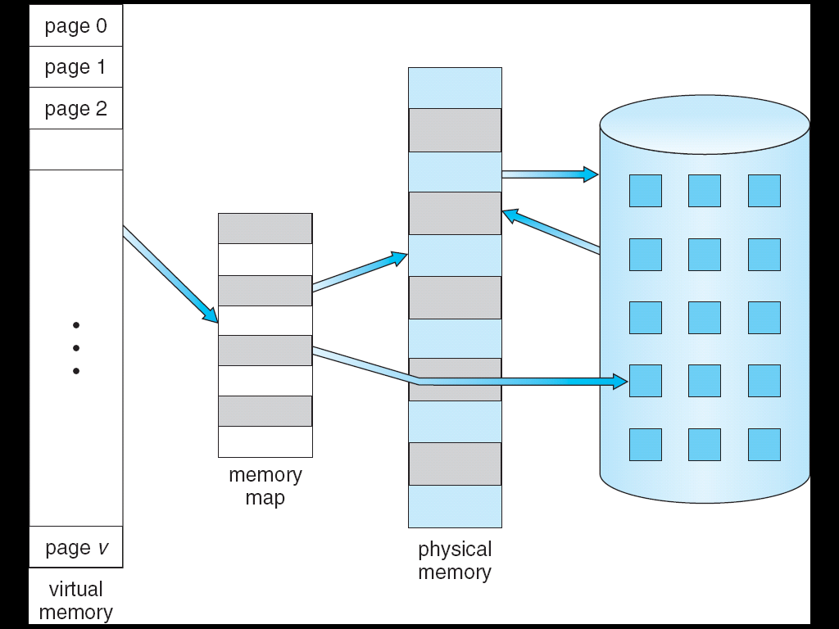
Virtual Memory That is Larger Than Physical Memory
可使一个大的用户程序在较小的内存空间中运行
程序员在虚拟地址空间中编程，无需关注物理内存大小
系统采用对换功能将一个大的逻辑地址映射到一个较小的物理空间中
⇒

Slide 12
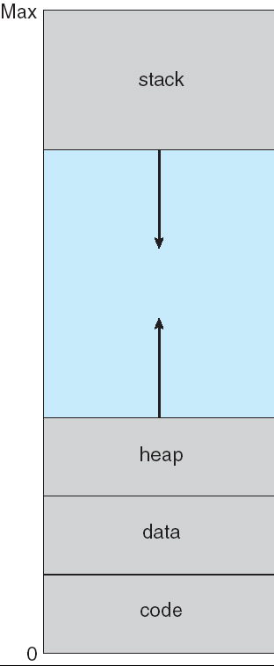
Virtual-address Space→ Phsical-address Space
The virtual address space of a process ---the logical (or virtual) view of how a process is stored in memory.
Typically, this view is that a process begins at a certain logical address and exists in contiguous memory.
In fact, physical memory may be organized in page frames and that the physical page frames assigned to a process may not be contiguous.
Memory management unit (MMU) to map logical pages to physical page frames in memory.
Allocate frames for code and date only when they are required.
The large blank space (or hole) between the heap and the stack is part of the virtual address space will require actual physical pages only if the heap or stack grows.
虚拟存储器将进程的虚拟空间视为一个连续的地址空间
large blank space (or hole)
进程运行过程中，需要时才分配相应的页框

Slide 13
基于虚拟内存—加快进程创建
加载运行程序
当系统运行加载运行一个应用程序
OS为该该应用程序创建进程
此时OS仅仅创建进程运行所需的数据结构
代码和数据不需要真正装入主存，仅仅存放到外存的对换区中
当调度到该进程时，CPU把要访问的逻辑地址送给MMU
MMU检测到该地址对应的页面不在内存，会导致产生page-fault，陷入到内核中，真正将要访问的页面装入到内存中（可能需要页面置换）
父进程创建子进程
OS仅为子进程创建相应的数据结构
继承：不真正为子进程复制父进程的代码与数据，即不为子进程的代码与数据分配物理内存，只是建立了相应的引用
表面上看，类似于子进程共享父进程的数据与代码
当父进程或子进程要修改某个页面，系统才为该页面分配页框（分离）
copy-on-write--COW
例如：系统进程表项，PCB，根页表（一级页表）等

Slide 14
基于虚拟内存—进程创建
读取程序(可执行程序) header 信息，解析出程序的总长度，从虚拟内存中分配一块足够的连续空间；
2. 分配一个空闲物理页，用作程序的页目录，页目录的地址会记录在稍后创建的 TSS 段中；
3. 使用虚拟内存中的线性地址，分配一个物理页 (4 KB)，登记到页目录和页表中；
4. 从硬盘上读取 8 个扇区的数据 (每个扇区 512 字节)，存放到刚才分配的物理页中；
5. 检查程序内容是否读取完毕：是 - 进入第 6 步；否 - 返回到第 3 步；
6. 为用户程序创建一些必要的内核数据结构，比如：TSS、TCB/PCB 等等；
7. 为用户程序创建 LDT，并且在其中创建每一个段描述符；
8. 把操作系统的页目录中高端地址部分的表项，复制给用户程序的页目录表。
所有用户程序的页目录中，高端地址的表项都指向相同的页表地址，就达到了共享 “操作系统空间” 的目的

Slide 15
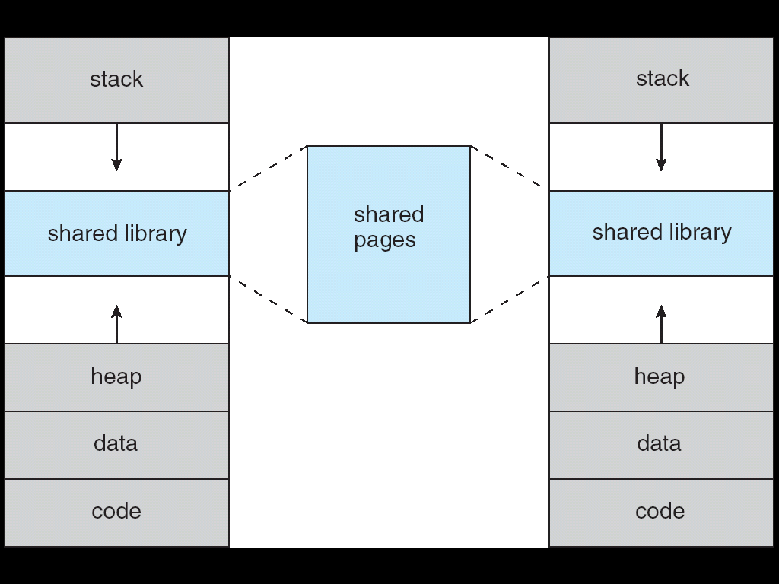
Shared Library Using Virtual Memory
便于内存共享：共享内存区、库等
System libraries can be shared by several processes through mapping of the shared object into a virtual address space.
Although each process considers the shared libraries to be part of its virtual address space, the actual pages where the libraries reside in physical memory are shared by all the processes.
回顾：进程共享内存区
1、进程创建一段内存区
2、将其附接到进程的虚拟地址空间上
这里共享库，也需要将要共享的部分映射每个进程的地址空间中（若是共享代码，需要映射到地址空间中相同的位置）
试想：如果没有虚拟进程地址空间的概念，无法映射或附接，也就无法共享。
共享的部分，需要：处于不同的虚拟地址空间，相同的物理内存
这里“虚拟地址空间”、“逻辑地址空间”，“虚空间”，都是指的虚拟内存

Slide 16

单选题
答案解析
1分
答案解析
下列关于虚拟存储的叙述中，正确的是（）。
此题未设置答案，请点击右侧设置按钮
B
A
虚拟存储只能基于连续分配技术
B
虚拟存储只能基于非连续分配技术
C
虚拟存储容量只受外存容量的限制
D
虚拟存储容量只受内存容量的限制
提交
可为此题添加文本、图片、公式等解析，且需将内容全部放在本区域内。正常使用需3.0以上版本

Slide 17
Virtual memory implementation
Virtual memory can be implemented via:
Demand paging （请求页式， Demand Paging ）
Demand segmentation （请求段式）
Segmentation with Paging（请求段页式）

Slide 18
9.2 Demand Paging
Demand paging is a paging system with swapping.
Bring a page into memory only when it is needed.
Less I/O needed
Less memory needed
Faster response
More users

Slide 19
Demand Paging
Lazy swapper – never swaps a page into memory unless page will be needed
A swapper manipulates the entire processes (swap out the entire process)
Swapper that deals with pages is a pager
A pager is concerned with the individual pages of a process.
Viewing a process as a sequence of pages, rather than as one large contiguous address space.

Slide 20
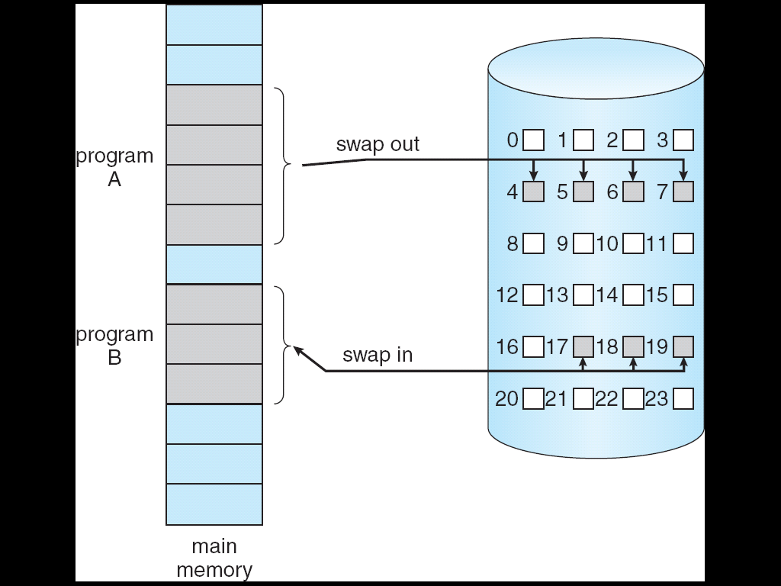
Transfer of a Paged Memory to Contiguous Disk Space
为了提高对换速度，数据在对磁盘换区中尽量存放在连续的磁盘块中

Slide 21
虚拟内存的有关问题
相关的几个问题，或需要解决的问题（复习纲要）（以请求页式为例）
什么是虚拟内存？为什么要采用虚拟内存？
有哪些方法可以实现虚拟内存？
一般有请求页式、请求段式、请求段页式虚拟存储器管理
当访问到一个页面时，需要检测一个页是否已经在内存；
(page table+ Valid & invalid bit ) or (page table+ existence bit)
当访问页面不在内存，如何处理？
（page-fault trap，缺页中断，页面错误，页失效），处理过程？
当要装入页面时，若内存无空闲页框，如何处理？
（page replacement,页面置换,全局置换还是局部置换？为进程初始分配多少页框？
当页面置换过于频繁时，会引起系统不稳定，如何处理？
（thrashing，抖动、颠簸、颤抖、颤动），如何避免？
虚拟内存理念的有关应用
copy-on-write, Memory-Mapped Files

Slide 22
9.2.1 Basic Concepts
页表项中需要指明对应的页是否在内存
Valid & invalid bit
Valid (v) – the page is valid and in memory
Invalid (i) – the page is invalid or is valid but not in memory
During address translation, if valid–invalid bit in page table entry is i ⇒ page fault
Page fault: operating system needs to further decide
invalid reference ⇒ abort (地址越界错误)
not-in-memory ⇒ bring to memory

Slide 23
Valid-Invalid Bit
With each page table entry a valid–invalid bit is associated (v ⇒ in-memory, i ⇒ not-in-memory)
Initially valid–invalid bit is set to i on all entries
Example of a page table snapshot:
During address translation, if valid–invalid bit in page table entry is i ⇒ page fault ( further decide the meaning of i)
Frame #
valid-invalid bit
v
v ⇒ valid and in memory
i ⇒ not-in-memory
1、the page is invalid （地址越界）
2、 the page is valid，but not in memory
v
v
v
i
….
i
i
page table

Slide 24
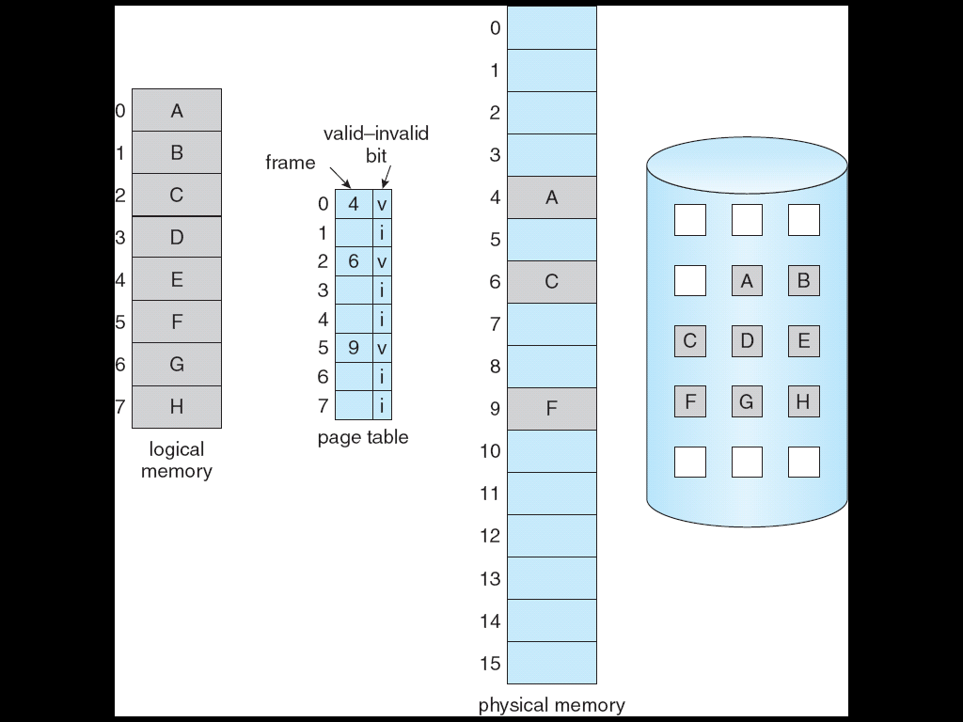
Page Table When Some Pages Are Not in Main Memory
其实：可以在页表项中，再添加一个存在位(e)，指明该页是否在内存。
i— valid/invalid
e—existence/absence

Slide 25
One page is invalid or is valid but not in memory
一种实现：Two page tables scheme
Each process maintains its own page table (per process page table) contains the current state of memory allocation. i.e. valid pages and whether they are in memory or not.
OS maintains a system page table (system page table) for executing process.
OS saves system table page to the old process’s page table or restores system table page from the scheduled process’s page table.
另一种实现：
在页表中的每个页表项添加一个“存在位， existence bit”，以指明相应的页是否在内存
再用Valid & invalid bit标识相应的页是否为合法页面

Slide 26
虚拟内存的有关问题
相关的几个问题，或需要解决的问题（复习纲要）（以请求页式为例）
什么是虚拟内存？为什么要采用虚拟内存？
有哪些方法可以实现虚拟内存？
一般有请求页式、请求段式、请求段页式虚拟存储器管理
当访问到一个页面时，需要检测一个页是否已经在内存；
(page table+ Valid & invalid bit ) or (page table+ existence bit)
当访问页面不在内存，如何处理？
（page-fault trap，缺页中断，页面错误，页失效），处理过程？
当要装入页面时，若内存无空闲页框，如何处理？
（page replacement,页面置换,全局置换还是局部置换？为进程初始分配多少页框？
当页面置换过于频繁时，会引起系统不稳定，如何处理？
（thrashing，抖动、颠簸、颤抖、颤动），如何避免？
虚拟内存理念的有关应用
copy-on-write, Memory-Mapped Files

Slide 27
Page Fault (页故障，页面错误、页失效、缺页中断)
If there is a reference to a page which is not in memory, first reference to that page will trap to operating system:
page fault （页面失效，页面错误(如windows)、页故障、缺页中断）
Operating system looks at another table (?) to decide:
Invalid reference ⇒ abort
Just not in memory ⇒ bring to memory
Get empty frame
Swap page into frame
Reset tables
Set validation bit = v
Restart the instruction that caused the page fault
Notes：
1、 first reference ：如顺序访问、或跳转到一个新的页面，或欲访问的操作数在一个新的页面中
2、系统通过比对系统页表与进程页表以确定一个页面的引用是非法页面，还是一个尚未装入内存的合法页面。
1、每个进程维护一张表，记录本进程每个页的状态
2、PCB中保存该表，或指向该表的位置
3、系统维护一张系统页表，内容是当前正在执行的进程的页信息。

Slide 28
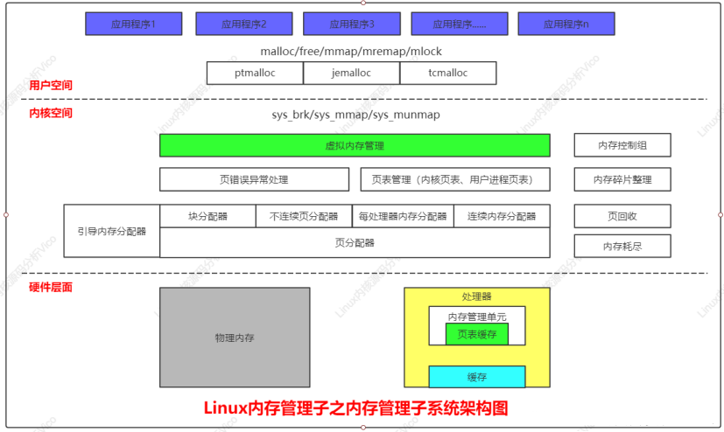
Linux内存管理子系统架构
https://blog.csdn.net/qq_56926420/article/details/124001776

Slide 29
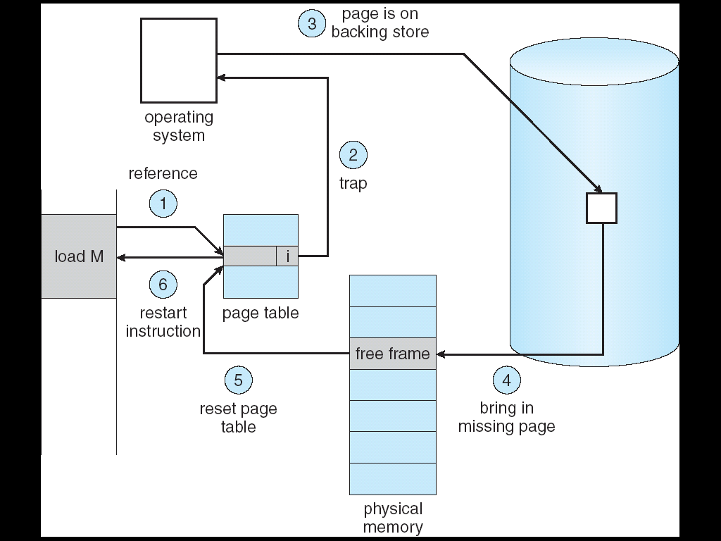
Steps in Handling a Page Fault
M对应的页不在内存

Slide 30
Page Fault（P322-323）
缺页中断与一般的中断相比，有明显的不同：
CPU在执行完一条指令之后检查和处理通常的中断请求。而缺页中断却是在指令执行期间，发现要访问的指令或数据不在内存时产生和处理。
一条指令执行期间，可能产生多次缺页中断。
Example: IBM 370 – 6 pages to handle SS MOVE instruction:
instruction is 6 bytes, might span 2 pages
2 pages to handle from
2 pages to handle to
MOVE instruction ，可能要产生6次缺页中断；

Slide 31
Page Fault－problems
Restart instruction？
有时重启被中断的指令并不可行
block move
auto increment/decrement location
有的处理机指令模拟PC自动+1的功能，对一些特定的单元的间接寻址方式中，存取操作数后地址自动+1（DJS-140）
Update in database (partially updated)

Slide 32
Page Fault－problems
有时重启被中断的指令并不可行；
例如：相互重叠的区域中进行块移动指令
该指令将虚框内的数据移动到Page n中，由于虚框跨越两个页面，若指令开始执行时第n+1页不在内存，当将虚框内第n+1页中的数据移动到第n页时，产生缺页中断；
当将第n+1页装入到主存后，虚框中第n页的内容已被修改，重启指令重新进行传送，将导致错误；（复制的是已经修改过的数据）
如座位的前移过程
Solution：？

Slide 33
单选题
答案解析
1分
答案解析
此题未设置答案，请点击右侧设置按钮
在缺页处理过程中，操作系统执行的操作可能是（）。
I、修改页表 II、磁盘I/O III、分配页框
D
A
仅 I、II
B
仅 II
C
仅 III
D
I、II、III
提交
可为此题添加文本、图片、公式等解析，且需将内容全部放在本区域内。正常使用需3.0以上版本

Slide 34
单选题
答案解析
1分
答案解析
此题未设置答案，请点击右侧设置按钮
如果按照本教材的观点，当CPU给出要访问存储单元的逻辑地址，MMU根据该地址对应的页号查页表，若欲访问的页面对应的页表中的v/i位是v，则进行地址变换；若为i，则进入page fault，然后再判断这个i是非法页面还是尚未装入内存的合法页面，若为非法页面，则产生trap进行地址越界处理。因此应该选D。
按汤子瀛教材的观点，当CPU给出一个欲访问存储单元的逻辑地址，MMU首先将页号与页表长度进行比较，即进行地址越界检查，如果地址越界，产生一个trap进行地址越界处理；否则如果欲访问的页面在内存，则进行地址变换，否则，进入page falut。因此选B。
（参见汤子瀛第3版，P146）
若用户进程访问内存时产生缺页，则下列选项中，操作系统可能执行的是（）。
I、处理越界错误 II、置换页 III、分配内存
A
仅 I、II
B
仅 II、III
C
仅 I、III
D
I、II、III
提交
可为此题添加文本、图片、公式等解析，且需将内容全部放在本区域内。正常使用需3.0以上版本

Slide 35
9.2.2 Performance of Demand Paging
最耗时
Page Fault Rate 0 ≤ p ≤ 1.0
if p = 0 no page faults
if p = 1, every reference is a fault
Effective Access Time (EAT)
EAT = (1 – p) x memory access
+ p (page fault overhead
+ swap page out
+ swap page in
+ restart overhead )

Slide 36
Performance of Demand Paging
Memory access time = 200 nanoseconds (ns)
Average page-fault service time = 8 milliseconds (ms)
EAT = (1 – p) x 200 + p x (8 milliseconds)
= (1 – p x 200 + p x 8,000,000
= 200 + p x 7,999,800 nanoseconds
If one access out of 1,000 causes a page fault, then
EAT = 200+7999.8 ns=8199.8 ns ≈ 8.2 microseconds (µs)
This is a slowdown by a factor of 40 because of demand paging!!

Slide 37
Performance of Demand Paging
If less than 10-percent degradation is wanted, we need
220 > 200+ 7,999,800p
20 > 7,999,800p
p < 0.000,002,5
扩充内存
18

Slide 38
Process Creation
9.3 Copy-on-Write
Virtual memory allows other benefits during process creation:
- Copy-on-Write (COW)

Slide 39
Copy-on-Write
若系统不支持虚拟存储器管理技术，系统需要为进程分配其所需的全部的内存空间，将整个进程全部装入主存才能运行；
在不支持虚拟存储管理的系统中，当父进程创建了一个子进程
系统需要为子进程分配独立的地址空间；
系统将父进程的地址空间复制到子进程的地址空间中；
存在的问题
由于父子进程的继承与分离的问题，对于数据段、堆栈段分配独立的物理空间是合理的；
对于极少数情况，也有可能子进程也不会修改继承自父进程的数据，数据段也不需要复制，只需要复制栈段即可；
对于代码段，多数子进程会调用exec执行自己的应用程序，这种复制会浪费时间；
在支持虚拟存储技术的系统中，是否可以：
内核为新创建的子进程仅创建一个虚拟地址空间，即为子进程复制一个父进程虚拟空间结构；（使子进程逻辑上与父进程分离）
不为子进程分配物理内存，而是共享父进程的物理空间；（立项不给钱）
当父子进程中有更改相应段的行为发生时，再为子进程相应的段分配物理空间；

Slide 40
Copy-on-Write
Copy-on-Write (COW) allows both parent and child processes to initially share the same pages in memory；
实现fork()系统调用时，可以不真正复制父进程到子进程的空间，而仅仅是建立一个引用；
回顾：OS创建进程时，仅仅创建相应的数据结构，可以不装入任何的页面
If either process modifies a shared page, only then is the page copied；
COW allows more efficient process creation as only modified pages are copied；
只有被修改了的页面才进行复制，实现父子进程地址空间的真正分离；

Slide 41
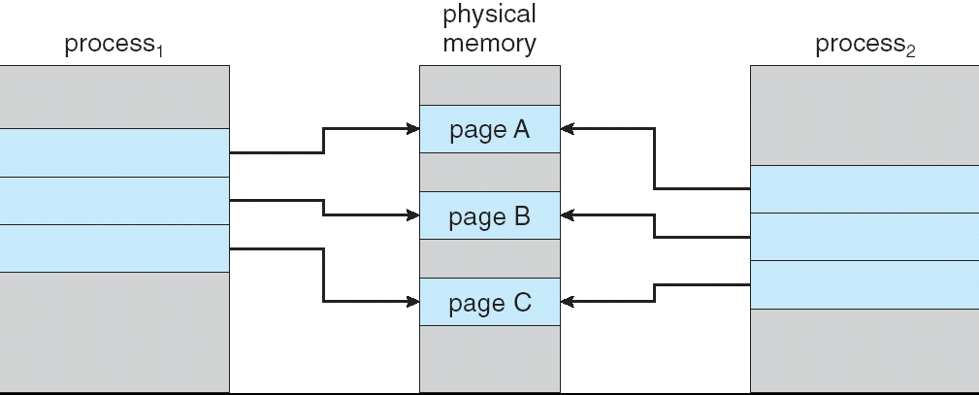
Before Process 1 Modifies Page C
e.g. 父进程创建子进程时，系统不是真正为子进程复制父进程的代码段，而仅仅为子进程建立一个指向父进程代码段的一个引用；
只有当父进程或子进程对相应的页面做了修改，才真正复制修改了的页面；
体现了 Demand Paging的思想（lazy swapper）

Slide 42
After Process 1 Modifies Page C
COW

Slide 43
启示-虚拟存储技术与编程质量
1. 在一个请求分页存储器管理系统中，主存每个页框大小为512字节；一用户定义了一个128x128的整型数组（假设系统为一个整型数据分配4个字节），数组元素是按行分配存储空间，在分页时把数组中的每一行元素放在一页中。假定分给用户可用来存放数组信息的工作区只有一个页框（只能存放数组中一行元素）。用户编制了如下的两个不同的程序实现数组的初始化:
(1) int A [128,128],i,j;
for (i=1;i<=128;i++) //按行访问
for (j=1;j<=128;j++)
A[i,j]=0;
(2) int A [128,128],i,j;
for (j=1;j<=128;j++) //按列访问
for (i=1;i<=128;i++)
A[i,j]=0;
当分别运行上述两程序时，各会产生多少次缺页中断？
(假定开始时所有页面均不在内存)
启示：
1、编程需要了解所使用编程环境及运行环境的细节，并建立良好的程序结构；
2、编程时不能仅仅关心程序要完成的功能，还要根据系统的特点，关注程序的运行效率。
3. 程序中goto语句的使用（破坏了局部性），应尽量少用或不用；尽可能地模块化；

Slide 44
虚拟内存的有关问题
相关的几个问题，或需要解决的问题（复习纲要）（以请求页式为例）
什么是虚拟内存？为什么要采用虚拟内存？
有哪些方法可以实现虚拟内存？
一般有请求页式、请求段式、请求段页式虚拟存储器管理
当访问到一个页面时，需要检测一个页是否已经在内存；
(page table+ Valid & invalid bit ) or (page table+ existence bit)
当访问页面不在内存，如何处理？
（page-fault trap，缺页中断，页面错误，页失效），处理过程？
当要装入页面时，若内存无空闲页框，如何处理？
（page replacement,页面置换,全局置换还是局部置换？为进程初始分配多少页框？
当页面置换过于频繁时，会引起系统不稳定，如何处理？
（thrashing，抖动、颠簸、颤抖、颤动），如何避免？
虚拟内存理念的有关应用
copy-on-write, Memory-Mapped Files

Slide 45
What happens if there is no free frame?
9.4 Page Replacement
Page replacement – find some page in memory, but not really in use, swap it out
Same page may be brought into memory several times
Page replacement completes separation between logical memory and physical memory – large virtual memory can be provided on a smaller physical memory
Performance – want an algorithm which will result in minimum number of page faults

Slide 46
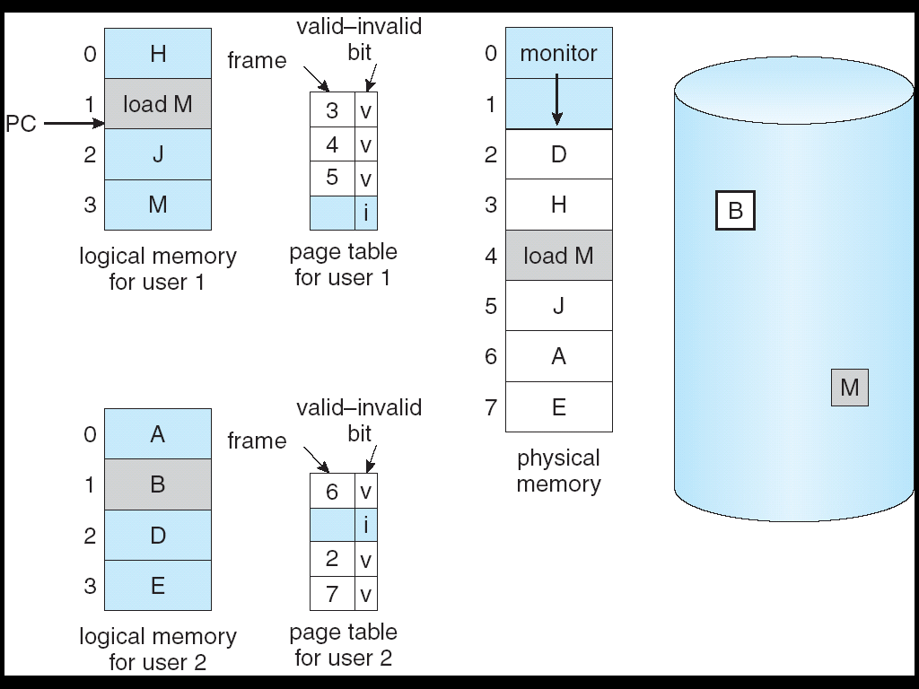
Need For Page Replacement
进程1：访问页M(第3页)时，内存已满，需要调出一页，为M腾出空间
进程2：访问页B(第1页)时，内存已满，需要调出一页，为M腾出空间

Slide 47
9.4.1 Basic Page Replacement
Prevent over-allocation of memory by modifying page-fault service routine to include page replacement
Use modify (dirty) bit to reduce overhead of page transfers – only modified pages are written to disk

Slide 48
回顾：不具备页面置换功能的Page Fault
If there is a reference to a page which is not in memory, first reference to that page will trap to operating system:
page fault （页面失效，页面错误(如windows)、缺页中断）
Operating system looks at another table (?) to decide:
Invalid reference ⇒ abort
Just not in memory ⇒ bring to memory
Get empty frame （首先，要有空闲页框）
Swap page into frame
Reset tables
Set validation bit = v
Restart the instruction that caused the page fault

Slide 49
Modifying page-fault service routine to include page replacement
If there is a reference to a page which is not in memory, first reference to that page will trap to operating system: page fault
1. Operating system looks at another table to decide:
Invalid reference ⇒ abort
Just not in memory ⇒ bring to memory
2. Find the location of the desired page on disk（how？）
3. Find a free frame: - If there is a free frame, use it - If there is no free frame, use a page replacement algorithm to select a
victim frame - if this victim frame has been modified since it was read in from the disk,
then write the victim frame to the disk;
change the page and frame tables accordingly.
4. Bring the desired page into the (newly) free frame; update the page and frame
tables
5. Restart the process

Slide 50
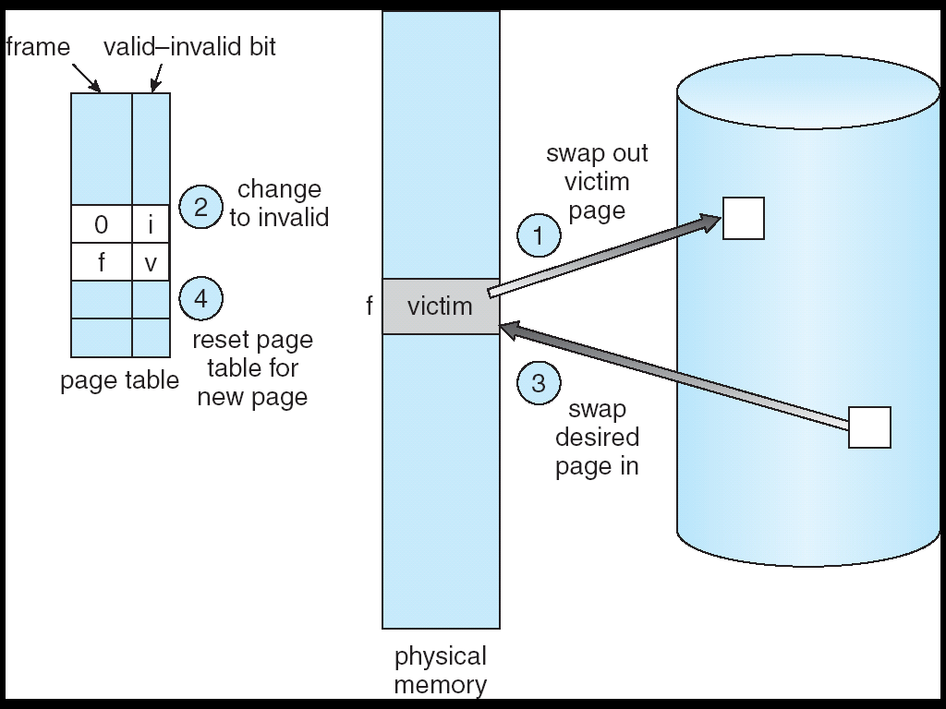
Page Replacement
Frame f is the victim

Slide 51
Page Replacement Algorithms
Want lowest page-fault rate
page-replacement algorithm
frame-allocation algorithm
Evaluate algorithm by running it on a particular string of memory references (reference string) with the number of page frames available, and computing the number of page faults on that string
Suppose address sequence as follows:
0100，0432，0101，0612，0102，0103，0104，0101，0611，0102，0103，0104，0101，0610，0102，0103，0104，0101，0609，0102，0105
at 100 bytes per page, the reference string is:1,4,1,6,1,6,1,6,1,6,1
In all our examples, the reference string is:
7, 0, 1, 2, 0, 3, 0, 4, 2, 3, 0, 3, 2, 1, 2, 0, 1, 7, 0, 1

Slide 52
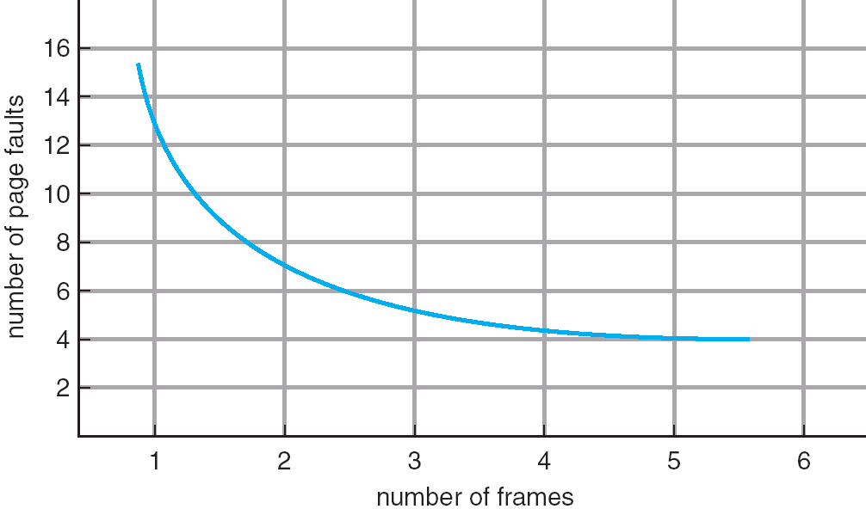
Graph of Page Faults Versus The Number of Frames
随着分配给进程的物理页框数越多，产生页面错误的次数就越少；
当分配的物理帧数大于5时，页面错误产生的次数下降缓慢；
即使分配过多的帧，对于提高进程的执行效率作用不是很明显；

Slide 53
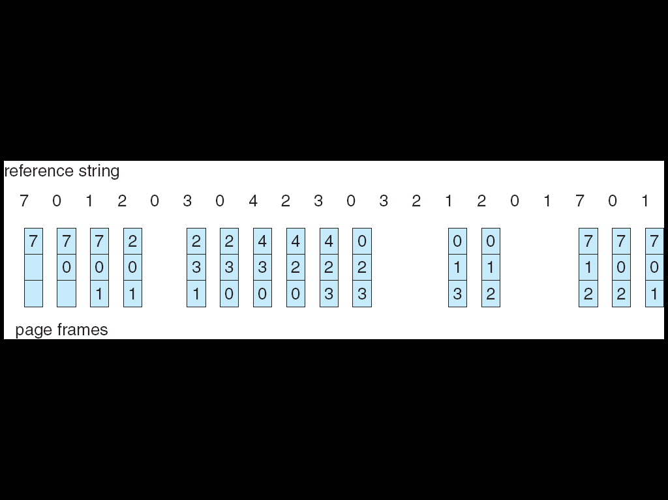
9.4.2 FIFO Page Replacement
The number of page fault = 15
The rate of page fault = 15/20 =3/4
选择最早分配物理帧的页面予以淘汰；

Slide 54
FIFO Page Replacement
The idea is obvious from the name (FIFO)–
The operating system keeps track of all the pages in memory in a queue, with the most recent arrival at the back, and the oldest arrival in front.
When a page needs to be replaced, the page at the front of the queue (the oldest page) is selected.
实现
系统维护一个为作业的页面分配物理页框顺序的先进先出队列；
最后分配的总是放在队尾；
首先淘汰队首的页面；

Slide 55
FIFO Page Replacement
FIFO is cheap and intuitive, easy to understand and program.
Its performance is not always good (performs poorly in practical application)
On the one hand, the page replaced may be an initialization module that was used a long time ago and is no longer needed.
On the other hand, it could contain a heavily used variable that was initialized early and is in constant use.
This algorithm experiences Bélády's anomaly.
This algorithm is used by the VAX/VMS operating system, with some modifications.(e.g. Second chance ,clock)

Slide 56
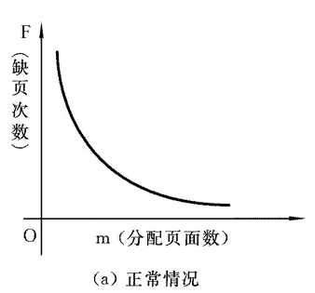
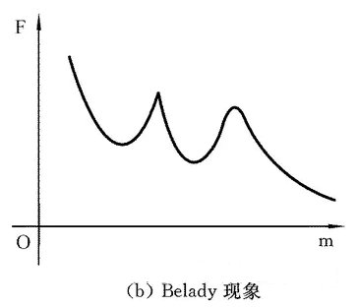
Belady’s Anomaly

Slide 57
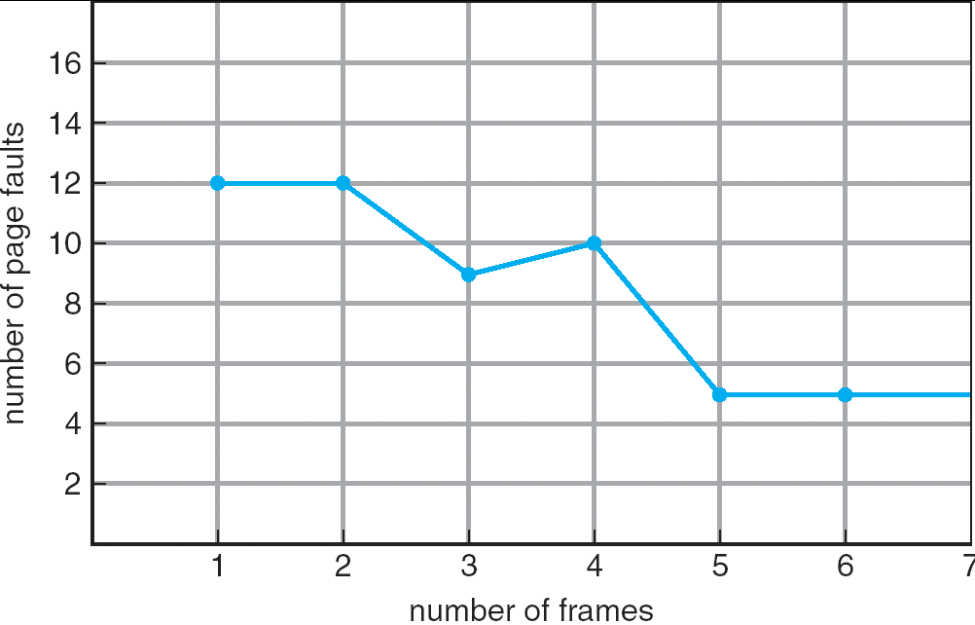
FIFO Illustrating Belady’s Anomaly

Slide 58
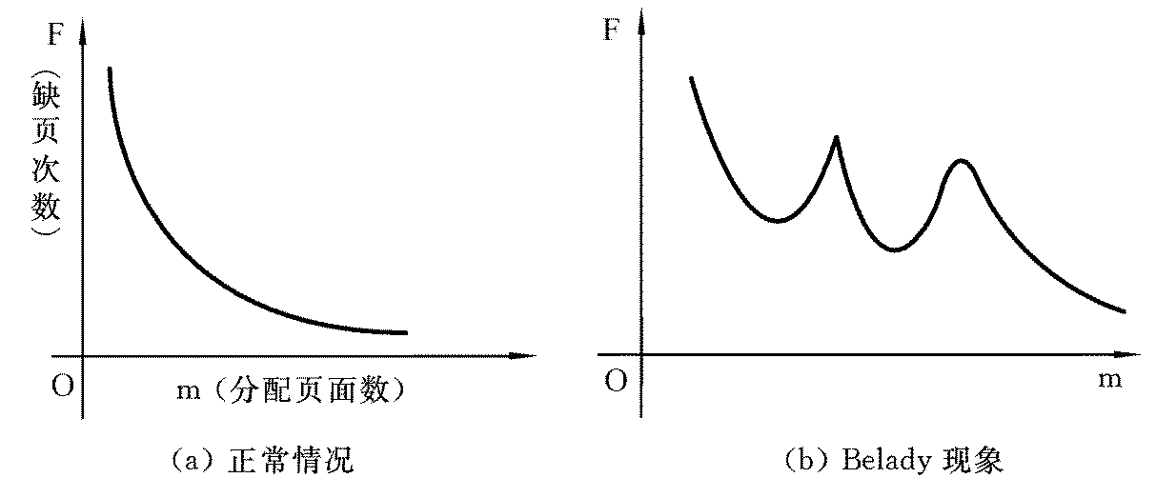
FIFO Illustrating Belady’s Anomaly

Slide 59
First-In-First-Out (FIFO) Algorithm
Reference string: 1, 2, 3, 4, 1, 2, 5, 1, 2, 3, 4, 5
3 frames (3 pages can be in memory at a time per process)
4 frames
Belady’s Anomaly: more frames ⇒ more page faults
1
1
4
5
2
2
1
3
9 page faults
3
3
2
4
1
1
5
4
2
2
1
5
10 page faults
3
3
2
4
4
3

Slide 60
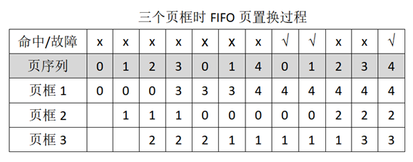
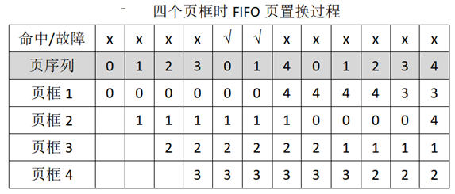
FIFO Algorithm：Bélády's anomaly.
页故障次数为9
页故障次数为10

Slide 61
9.4.3 Optimal Algorithm
最长前向距离算法LFD（LFD--longest forward distance）
Replace page that will not be used for longest period of time
替换或淘汰最远的未来才会再次使用的那个页面，
若一个页将来永远不再使用，应首先被淘汰
如果给出的页面引用序列只是一个进程的部分页面访问序列，最长向前距离算法LFD是一个贪心算法
如果给出的页面引用序列是一个进程的全部的页面访问序列，LFD就是一个最优算法（Opt）
问题
如何能够获知进程将来的页面引用序列？
OPT used for measuring how well your algorithm performs

Slide 62
9.4.3 Optimal Algorithm
1
4
2
6 page faults
3
4
5
最长前向距离（LFD）
Replace page that will not be used for longest period of time
4 frames example
1, 2, 3, 4, 1, 2, 5, 1, 2, 3, 4, 5
How do you know this?
Used for measuring how well your algorithm performs

Slide 63
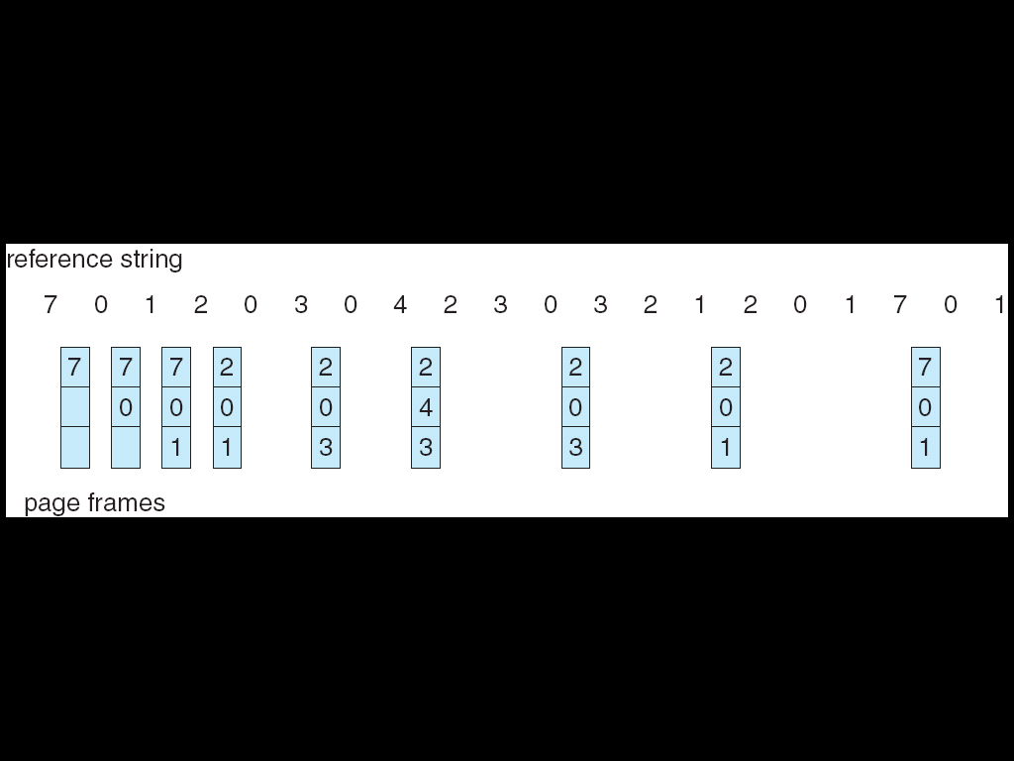
Optimal Page Replacement
The number of page fault = 9
The rate of page fault = 9/20
选择将来最长时间不被访问的页面予以淘汰；
选择要淘汰的页面时，尽最大可能展望未来；

Slide 64
Optimal Page Replacement
Guarantees the lowest possible page fault rate for a fixed number of frames.
Unfortunately, the optimal page-replacement algorithm is difficult to implement,
Because it requires future knowledge of the reference string.
We encountered a similar situation with the SJF CPU-scheduling algorithm.
As a result, the optimal algorithm is used mainly for comparison studies.

Slide 65
9.4.4 LRU Page Replacement (Least-Recently-Used)
The key distinction between the FIFO and OPT algorithms (other than looking backward versus forward in time) is that:
the FIFO algorithm uses the time when a page was brought into memory.
whereas the OPT algorithm uses the time when a page is to be used.
We use the recent past as an approximation of the near future, then we can replace the page that has not been used for the longest period of time.
This approach is the least-recently-used (LRU) algorithm.
根据时间局部性原理
最近被访问过的页面可能近期还要被访问；
长时间未被访问的页面近期可能也不会再被访问；

Slide 66
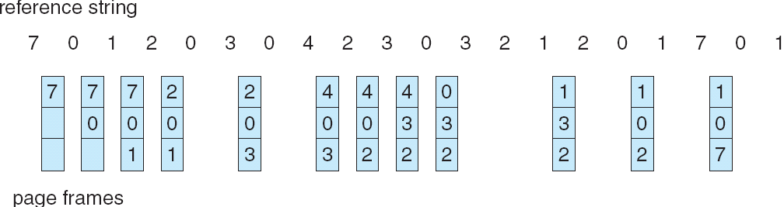
LRU Page Replacement
The number of page fault = 12
The rate of page fault = 12/20 =3/5
选择将来最长时间未被访问过的页面予以淘汰；
选择要淘汰的页面时，尽最大可能回望过去；

Slide 67
Least Recently Used (LRU) Algorithm
Reference string: 1, 2, 3, 4, 1, 2, 5, 1, 2, 3, 4, 5
导致Belady’s Anomaly的页面引用串，若分配4个帧
page faults
Optimal Page Replacement：6次
FIFO Page Replacement：10次
LRU Page Replacement：8次
1
1
1
1
5
2
2
2
2
2
3
5
5
4
4
4
4
3
3
3

Slide 68
例题
考虑一个进程的访内序列（逻辑地址）如下：
10,11,104,170,73,309,185,100,245,246,434,458,364
(1) 若页尺寸大小为100字节，给出访页踪迹（引用串）；
(2) 若该进程的内存空间大小为200字节
若采用FIFO置换算法，缺页率是多少？
若采用Optimal置换算法，给出缺页率。
若采用LRU置换算法，给出缺页率。
访页踪迹，或引用串： 0,1,0,3,1,2,4,3

Slide 69
单选题
答案解析
1分
答案解析
此题未设置答案，请点击右侧设置按钮
系统为某进程分配了4个页框，该进程已访问的页号序列为2,0,2,9,3,4,2,8,2,4,8,4,5。若进程要访问的下一页的页号为7，依据LRU算法，应该淘汰的页号是（）。（2015）
A
A
2
B
3
C
4
D
8
提交
可为此题添加文本、图片、公式等解析，且需将内容全部放在本区域内。正常使用需3.0以上版本

Slide 70
LRU Algorithm implementation
Counter implementation
Stack implementation
这两种LRU的实现，系统开销均比较大
这两种LRU实现算法都属于栈算法，不会产生 Bélády's anomaly

Slide 71
LRU Algorithm：Counter implementation
页表中记录页的访问时间;
Every page entry has a counter (recording the time of the last reference to this page);
Every time page is referenced through this entry, copy the clock into the counter
When a page needs to be changed, look at the counters to determine which are to change （replace the page with the smallest time value）
Difficult to maintain the time
Overflowf of the clock

Slide 72
LRU Algorithm：Counter implementation
Counter implementation
Page#
0
1
2
3
4
Frmame# | v/i | modified | … | counter
3 | v |  |  | clock
30 | v |  |  | clock
15 | v |  |  | clock
 | i
 | i
Page table
replace the page with the smallest time value
Difficult to maintain the time
Overflowf of the clock

Slide 73
LRU Algorithm： Stack implementation
LRU算法，符合栈操作的思想（栈算法，不会产生异常）
刚刚被访问过的页，近期还要访问（栈顶）
置换长时间不被访问的页（栈底）
Stack implementation – keep a stack of page numbers in a double link form:
Page referenced:
move it to the top
requires 6 pointers to be changed
The top of the stack is always the most recently used page and the bottom is the LRU page.
No search for replacement

Slide 74
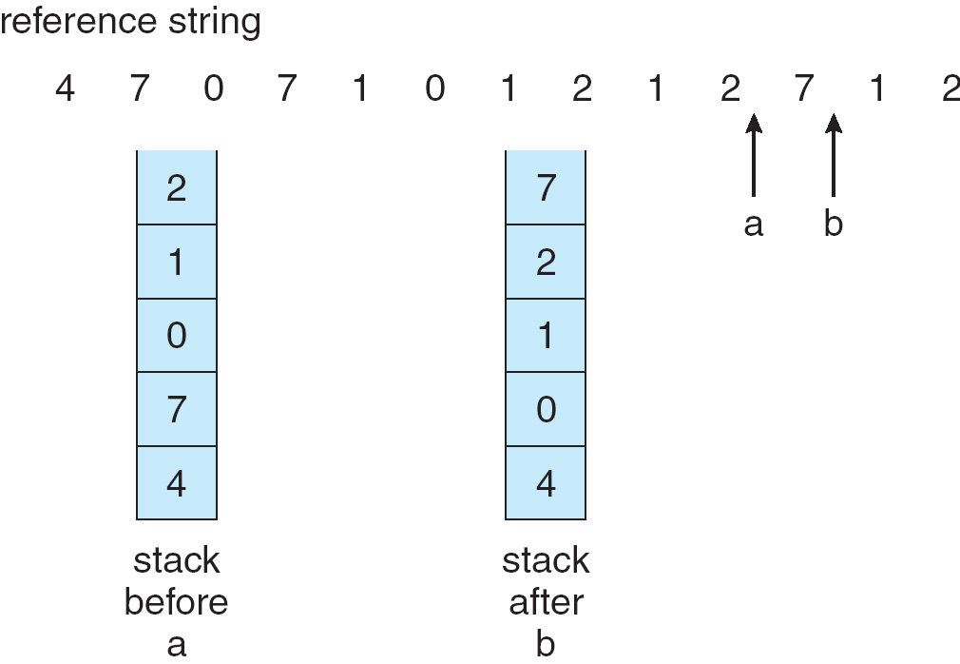
Use Of A Stack to Record The Most Recent Page References
刚刚被访问的页
长时间未被访问的页
首选被置换的出去的页

Slide 75
Use Of A Stack to Record The Most Recent Page References
4,7,0,7,1,0,1,2,1,2,7,1,2
按页面的访问入栈，且最近被访问的页面总是放在栈顶。
栈顶是最近访问过的页面；
栈底的页面是最近最久未用的；
选择栈底的页面予以淘汰；

Slide 76
Use Of A Stack to Record The Most Recent Page References
4,7,0,7,1,0,1,2,1,2,7,1,2
4

Slide 77
Use Of A Stack to Record The Most Recent Page References
4,7,0,7,1,0,1,2,1,2,7,1,2
4
7
4

Slide 78
Use Of A Stack to Record The Most Recent Page References
4,7,0,7,1,0,1,2,1,2,7,1,2
4
7
4
0
7
4

Slide 79
Use Of A Stack to Record The Most Recent Page References
4,7,0,7,1,0,1,2,1,2,7,1,2
4
7
4
0
7
4
7
0
4

Slide 80
Use Of A Stack to Record The Most Recent Page References
4,7,0,7,1,0,1,2,1,2,7,1,2
4
7
4
0
7
4
7
0
4
1
7
0
4

Slide 81
Use Of A Stack to Record The Most Recent Page References
4,7,0,7,1,0,1,2,1,2,7,1,2
4
7
4
0
7
4
7
0
4
1
7
0
4
0
1
7
4

Slide 82
Use Of A Stack to Record The Most Recent Page References
4,7,0,7,1,0,1,2,1,2,7,1,2
4
7
4
0
7
4
7
0
4
1
7
0
4
0
1
7
4
1
0
7
4

Slide 83
Use Of A Stack to Record The Most Recent Page References
4,7,0,7,1,0,1,2,1,2,7,1,2
4
7
4
0
7
4
7
0
4
1
7
0
4
0
1
7
4
1
0
7
4
2
1
0
7
4

Slide 84
Use Of A Stack to Record The Most Recent Page References
4,7,0,7,1,0,1,2,1,2,7,1,2
4
7
4
0
7
4
7
0
4
1
7
0
4
0
1
7
4
1
0
7
4
2
1
0
7
4
1
2
0
7
4

Slide 85
Use Of A Stack to Record The Most Recent Page References
4,7,0,7,1,0,1,2,1,2,7,1,2
4
7
4
0
7
4
7
0
4
1
7
0
4
0
1
7
4
1
0
7
4
2
1
0
7
4
1
2
0
7
4
2
1
0
7
4

Slide 86
Use Of A Stack to Record The Most Recent Page References
4,7,0,7,1,0,1,2,1,2,7,1,2
4
7
4
0
7
4
7
0
4
1
7
0
4
0
1
7
4
1
0
7
4
2
1
0
7
4
1
2
0
7
4
2
1
0
7
4
7
2
1
0
4

Slide 87
Use Of A Stack to Record The Most Recent Page References
4,7,0,7,1,0,1,2,1,2,7,1,2
4
7
4
0
7
4
7
0
4
1
7
0
4
0
1
7
4
1
0
7
4
2
1
0
7
4
1
2
0
7
4
2
1
0
7
4
7
2
1
0
4
1
7
2
0
4

Slide 88
Use Of A Stack to Record The Most Recent Page References
4,7,0,7,1,0,1,2,1,2,7,1,2
4
7
4
0
7
4
7
0
4
1
7
0
4
0
1
7
4
1
0
7
4
2
1
0
7
4
1
2
0
7
4
2
1
0
7
4
7
2
1
0
4
2
1
7
0
4

Slide 89
9.4.5 LRU Approximation Algorithms
Reference-Bit based Algorithm
装入后，或复位后未被访问
Page#
0
1
2
3
4
Frmame# | v/i | modified | … | Reference-Bit
3 | v |  |  | 0
30 | v |  |  | 1
15 | v |  |  | 0
 | i
 | i
referenced
Page table
每隔一段时间对引用位进行复位 (时间间隔应该多长？太长？过短？)
Replace the one which is 0 (if one exists)

Slide 90
LRU Approximation Algorithms
the lowest number is the LRU page
Additional-Reference-Bit Algorithm
Page#
0
1
2
3
4
Frmame# | v/i | modified | … | Reference-Bit | Shift registers
3 | v |  |  | 0 | 00000000
30 | v |  |  | 1 | 10000000
15 | v |  |  | 0 | 00000000
 | i
 | i
The operating system shifts the reference bit for each page into the high-order bit of its 8-bit byte, shifting the other bits right by 1 bit and discarding the low-order bit
The page with the lowest number is the LRU page

Slide 91
LRU Approximation Algorithms
Reference-Bit based Algorithm
With each page entry associate a bit , initially = 0
Called Reference-bit
When page is referenced, set bit to 1 (by hardware)
Replace the one which is 0 (if one exists)
每隔一段时间对引用位进行复位 (时间间隔应该多长？太长？过短？)
Additional-Reference-Bit Algorithm
Shift registers：
keep an 8-bit byte for each page in a table in memory, say
R=R_{n-1}R_{n-2}R_{n-3} … R₂R₁R₀
The operating system shifts the reference bit for each page into the high-order bit of its 8-bit byte, shifting the other bits right by 1 bit and discarding the low-order bit
the page with the lowest number is the LRU page

Slide 92
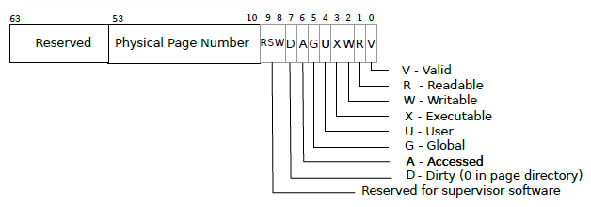
回顾：RISC-V的页表结构（页表项）
PTE_V: Indicates whether the PTE is present: if it is not set, a reference to the page causes an exception (i.e., is not allowed).
PTE_R: Controls whether instructions are allowed to read to the page. （共享）
PTE_W: Controls whether instructions are allowed to write to the page.
PTE_X: Controls whether the CPU may interpret the content of the page as instructions and execute them.
PTE_U: Controls whether instructions in user mode are allowed to access the page; if PTE_U is not set, the PTE can be used only in supervisor mode
PTE_G: Indicates whether the PTE is Local or Global（如果是global,TLB中不要置换该页）
PTE_A: Indicates whether the PTE is accessed. (页面置换时使用)
PTE_D: Indicates whether the PTE is modified. (脏位)

Slide 93
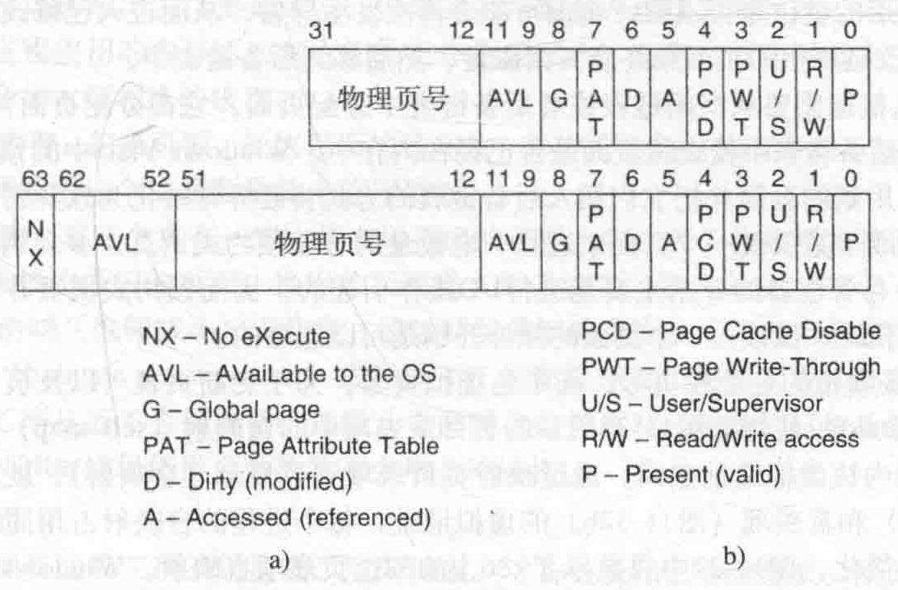
AMD64 的页表结构（页表项）
参考：现代操作系统 第四版 图11.31（11.3.5 存储管理的实现 P529）

Slide 94
9.4.5 LRU Approximation Algorithms
Second chance，( i. e. Clock)
Basic algorithm: FIFO replacement algorithm
Need reference bit
Clock replacement
If page to be replaced (in clock order) has reference bit = 0 then the page is replaced, and the new page is inserted in the circular queue in that position;
If page to be replaced (in clock order) has reference bit = 1 then:
set reference bit 0
leave page in memory (give this page the second chance)
replace next page (in clock order), subject to same rules
In addition, if a page is used often enough to keep its reference bit set, it will never be replaced.

Slide 95
Second chance Algorithm(Clock)
FIFO算法可能会把经常使用的页面置换出去，为了避免这一问题，对该算法做一个简单的修改—二次机会算法
基于FIFO算法
一般地，将页面按照FIFO顺序建立一个循环队列；
当需要选择一页进行置换时，按clock的顺序依次检查每个页的引用位
若一页的引用位为0，淘汰该页面（因为近期该页未被访问）
若一页的引用位为1，则不置换该页（尽管是装入的比较早，但给予该页第二次机会），将该引用位置0，然后检查下一页（按FIFO顺序,顺时针）
特别地，当发现一个页面所对应的引用位经常为1，则不置换它
如果所有的引用为都为1，退化为FIFO

Slide 96
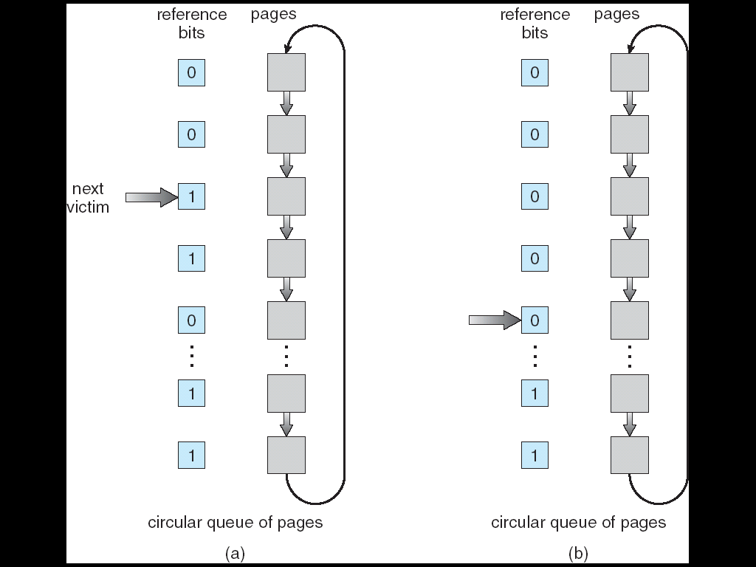
Second-Chance (clock) Page-Replacement Algorithm
上次检查到这里结束；
本次检查从下一个位置开始 (顺时针方向)
将其清0，如果近期不再被访问，则下次不再给其机会。
引用位是1，说明最近被访问过，给予其第二次机会，因此，不淘汰该页;
将其清0，如果近期不再被访问，则下次不再给其机会。
引用位是1，说明最近被访问过，给予其第二次机会，因此，不淘汰该页;
引用位是0，淘汰该页
1、淘汰该页
2、新页面装入该位置
3、下次检查从下一个位置开始

Slide 97
Enhanced Second-chance Algorithm
在二次机会算法的基础上，再增加一个修改位
The reference bit and the modify bit as an order pair
(reference bit , modify bit )
(0,0) --best page to replace
(0,1) —not quite as good, because the page will need to be written out before replacement
(1,0) —probably will be used again soon
(1,1) -- probably will be used again soon, and the page will need to be written out before replacement

Slide 98
9.4.6 Counting-Based Algorithms
Keep a counter of the number of references that have been made to each page
LFU Algorithm (Least Frequently Used) : replaces page with the smallest count
Pros: An actively used page should have a large reference count and should be kept in memory.
Cons:访问次数少的页面可能是新近装入内存，而访问次数多的页面可能装入内存的时间较长，更应该予以淘汰访问次数多的页面。
MFU Algorithm (Most Frequently Used): replaces page with the biggest count
Pros: the page with the smallest count was probably just brought in and has yet to be used, therefor it should be kept in memory.
Cons：访问次数少的页面是不被经常访问的页面，应该予以淘汰。
与LRU的不同

Slide 99
自学：LFU Algorithm vs. LRU Algorithm
Consider the following sequence of memory accesses in a system that can hold four pages in memory.
For sequence ”1 1 2 3 4 5 1”, LFU algorithm generates fewer page faults than LRU
When page 5 is accessed, LFU置换2，LRU置换1
For the sequence “1 1 2 3 4 5 2”, LFU algorithm generates more page faults than LRU
When page 5 is accessed, LFU置换2，LRU置换1

Slide 100
自学：MFU Algorithm vs. LRU Algorithm
Consider the following sequence of memory accesses in a system that can hold four pages in memory.
For sequence ” 1 2 3 4 4 4 5 1”, MFU algorithm generates fewer page faults than LRU
When page 5 is accessed, MFU置换4，LRU置换1
For the sequence “1 2 3 4 4 4 5 4”, MFU algorithm generates more page faults than LRU
When page 5 is accessed, MFU置换4，LRU置换1

Slide 101
9.4.7 Page-Buffering Algorithms
systems commonly keep a pool of free frames. When a page fault occurs, a victim frame is chosen as before.
However the desired page is read into a free frame from the pool before the victim is written out. This procedure allows the process to restart as soon as possible, without waiting for the victim page to be written out. When the victim is later written out, its frame is added to the free-frame pool.

Slide 102
Page table（demand paging）
页号
页框号
访问权限
页面是否合法
Valid & invalid bit
页面是否在内存
Valid & invalid bit，或 existence bit
Counter or Reference bit or time (For LRU )
页面是否被访问过（访问的次数、时间）
近似LRU算法；二次机会算法；结合修改位，增强二次机会算法使用
页面是否被修改过
modify (dirty) bit
若被置换，是否需要写回磁盘；
增强二次机会算法
页面的外存地址（页面所在磁盘的逻辑块号）

Slide 103
9.5 Allocation of Frames
Each process needs minimum number of pages
Example: IBM 370 – 6 pages to handle SS MOVE instruction:
instruction is 6 bytes, might span 2 pages
2 pages to handle from
2 pages to handle to
Two major allocation schemes
Fixed allocation
Equal allocation
Proportional allocation
Process size
Process priority
combining the size and priority
Dynamic allocation

Slide 104
Allocation Algorithm- Fixed Allocation
Equal allocation
For example, if there are 100 frames and 5 processes, give each process 20 frames.
Proportional allocation
Allocate according to the size of process
Allocate according to the priorities of process

Slide 105
Allocation Algorithm- Fixed Allocation
Proportional allocation – Allocate according to the size of process

Slide 106
Allocation Algorithm- Fixed Allocation
Using priorities rather than size，or combining the size and priority.
If process P_{i} generates a page fault,
1. Select for replacement one of its frames
2. Select for replacement a frame from a process with lower priority number

Slide 107
Allocation Algorithm- Dynamic Allocation
又称为可变分配
根据进程的实际运行情况，动态决定分配内存数量

Slide 108
Local vs. Global Replacement
Local replacement – each process selects from only its own set of allocated frames
Affected by the paging behavior of only that process;
Might hinder a process (by not making available frames to it , less used pages of memory);
一个需要更多内存的进程可能不会获的目前系统中空闲的页框
Global replacement – process selects a replacement frame from the set of all frames; one process can take a frame from another
Process cannot control its own page-fault rate;
可能从缺页率低的进程中获取页框，分配给缺页率高的进程
但也可能从缺页率已经比较高的进程中获取页框(如优先级低的进程)，致使该进程频繁进行页面置换。导致抖动的发生即抖动的蔓延。
Greater system throughput, so used commonly;

Slide 109
单选题
答案解析
1分
答案解析
在请求分页系统中，页面分配与页面置换策略不能组合使用的是（）。（2015）
C
A
可变分配，全局置换
B
可变分配，局部置换
C
固定分配，全局置换
D
固定分配，局部置换
提交
可为此题添加文本、图片、公式等解析，且需将内容全部放在本区域内。正常使用需3.0以上版本

Slide 110
主观题
10分
某计算机的逻辑地址空间与物理地址空间均为64KB，按字节编址。若某进程最多需要6页数据存储空间，页大小为1KB，操作系统采用固定分配局部置换策略为该进程分配4个页框。在时刻260之前该进程的访问情况如下表所示（访问位即使用位）。
当该进程执行到时刻260时，要访问逻辑地址17CAH的数据，请回答下列问题：
（1）该逻辑地址对应的页号时多少？
（2）如果采用FIFO置换算法，该逻辑地址对应的物理地址是多少？要求给出计算过程。
（3）若采用时钟（CLOCK）置换算法，该逻辑地址对应的物理地址是多少？要求给出计算过程。（设搜索下一页的指针按照页号顺序3→2→1→0依次循环，当前搜索指针指向2号页，即从2号页面开始检查）
页号 | 页框号 | 装入时刻 | 访问位
0 | 7 | 130 | 1
1 | 4 | 230 | 1
2 | 2 | 200 | 1
3 | 9 | 160 | 1
正常使用主观题需2.0以上版本雨课堂
作答

Slide 111
续上页
（1）逻辑地址空间与物理地址空间均为64KB=2¹⁶B，按字节编址，页大小为1KB=2¹⁰B，则逻辑地址的结构为：页号6位，页内偏移量10位；物理地址的结构为：页框号6位，块内偏移量10位。
逻辑地址17CAH=(0001 0111 1100 1010)₂，对应的页号为(0001 01)₂=5。
（2）逻辑地址17CAH对应的5号页面不在内存，按照FIFO页面置换算法，将最早装入的0号页面置换出去，将5号页面装入到7号页框中，因此逻辑地址17CAH对应的物理地址为(0001 1111 1100 1010)₂=1FCAH。
（3）若采用时钟（CLOCK）页面置换算法，则从当前指针指向的页开始查找，若其中页访问位为0，则置换该页，否则将访问位清0，并继续搜索下一个页框。
由于初始时4个页的访问位均为1，前4次查找均为找到合适的页，但对应的页的访问位已经请0，因此第5次查找时，指针重新指向2号页框，该页的访问位为0，则置换该页，将5号页面装入到2号页框中，因此逻辑地址17CAH对应的物理地址为(0000 1011 1100 1010)₂=0BCAH。

Slide 112
主观题
10分
答案解析
请求分页管理系统中，假设某进程的页表内容如下：
页号 页框号 有效位（存在位）
0 101H 1
1 -- 0
2 254H 1
页面大小为4KB，一次内存的访问时间是100ns，一次快表(TLB)的访问时间是10ns，处理一次缺页的平均时间为10⁸ns（已含更新TLB和页表的时间），进程的驻留集大小固定为2，采用LRU页面置换算法和局部淘汰策略。假设
TLB初始为空；
地址转换时先访问TLB，若未命中，再访问页表并更新TLB（忽略访问页表之后的TLB更新时间）；
有效位为0表示页面不在内存，访问该页时将产生缺页中断，缺页中断处理后，返回到产生缺页中断的指令处重新执行该条指令。
设有虚地址访问序列：2362H、1565H、25A5H，问：
（1）依次访问上述三个虚地址，各需多少时间？给出计算过程。
（2）基于上述访问序列，虚地址1565H的物理地址是多少？说明理由。
此处添加答案解析
正常使用主观题需2.0以上版本雨课堂
作答
可为此题添加文本、图片、公式等解析，且需将内容全部放在本区域内。正常使用需3.0以上版本

Slide 113
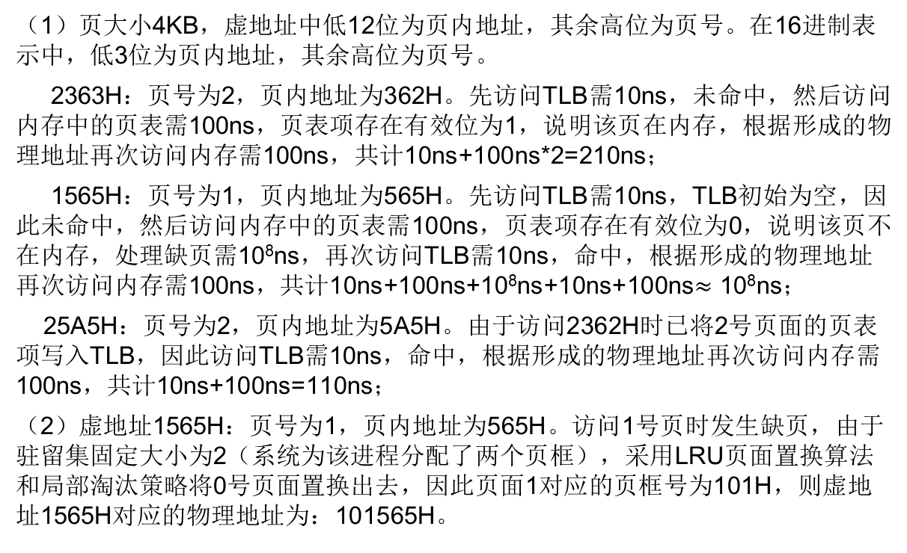
续上页
（1）页大小4KB，虚地址中低12位为页内地址，其余高位为页号。在16进制表示中，低3位为页内地址，其余高位为页号。
2363H：页号为2，页内地址为362H。先访问TLB需10ns，未命中，然后访问内存中的页表需100ns，页表项存在有效位为1，说明该页在内存，根据形成的物理地址再次访问内存需100ns，共计10ns+100ns*2=210ns；
1565H：页号为1，页内地址为565H。先访问TLB需10ns，TLB初始为空，因此未命中，然后访问内存中的页表需100ns，页表项存在有效位为0，说明该页不在内存，处理缺页需10⁸ns，再次访问TLB需10ns，命中，根据形成的物理地址再次访问内存需100ns，共计10ns+100ns+10⁸ns+10ns+100ns$≈\text{10}\text{8}$ns；
25A5H：页号为2，页内地址为5A5H。由于访问2362H时已将2号页面的页表项写入TLB，因此访问TLB需10ns，命中，根据形成的物理地址再次访问内存需100ns，共计10ns+100ns=110ns；
（2）虚地址1565H：页号为1，页内地址为565H。访问1号页时发生缺页，由于驻留集固定大小为2（系统为该进程分配了两个页框），采用LRU页面置换算法和局部淘汰策略将0号页面置换出去，因此页面1对应的页框号为101H，则虚地址1565H对应的物理地址为：101565H。

Slide 114
主观题
10分
某请求分页系统的局部页面置换算法如下：
系统从0开始扫描，每隔5个时间单位扫描一轮驻留集（扫描时间不计），本轮没有被访问过的页框将被系统收回，并放到空闲页框链尾，其中内容在下一次被分配之前不被清空。
当发生缺页时，如果该页未曾被使用过且还在空闲页框链表中，则重新放回进程的驻留集；否则，从空闲页框链表头部取出一个页框。
假设不考虑其它进程的影响和系统开销，初始时进程驻留集为空。
目前空闲页框链表中页框号依次为32、15、21、41。进程P依次访问的<虚拟页号，访问时刻>是：<1,1>、<3,2>、<0,4>、<0,6>、<1,11>、<0,13>、<2,14>。
请回答下列问题：
（1）访问<0,4>时，对应的页框号时什么？说明理由。
（2）访问<1,11>时，对应的页框号时什么？说明理由。
（3）访问<2,14>时，对应的页框号时什么？说明理由。
（4）该策略是否适合于时间局部性好的程序？说明理由。
正常使用主观题需2.0以上版本雨课堂
作答

Slide 115
续上页
（1）<0,4>对应的页框号是21。初始驻留集为空，空闲页框链表中页框号依次为32、15、21、41。访问<1,1>时将1号页装入32号框，访问<3,2>时将3号页装入15号框，访问<0,4>时将0号页装入21号框。
（2）<1,11>对应的页框号是32。访问<1,1>时已经将1号页装入32号框，在第10时刻进行第二轮扫描时，1号页所在的32和页框由于在本轮未被访问而被系统回收，访问<1,11>时，1号页所在的32号页框仍在空闲页框链表中，且未被访问过，重新将32号页框放回进程的驻留集。
注：第二轮在时刻10进行扫描，扫描结束后，将1号页面的第33号页框，以及3号页面的第15号页框放到空闲页框链表的尾部。系统空闲页框链表依次为：41、15、32；（0号页面对应的第21号页框未被回收）
访问<1,11>后，将1号页面对应的32号页框重新放回驻留集，则系统空闲页框链表依次为：41、15；
（3）<2,14>对应的页框号是41。时刻14时，系统空闲页框链表依次是41、15，由于2号页时首次访问，因此将2号页装入41号页框中。系统空闲页框链表：15。
（4）该策略适合于时间局部性好的程序。因为置换时，淘汰的是最近最久未被访问的页面，根据时间局部性原理，这些页面在最近的将来不被重新访问的可能性很大。而最近被访问过的页面即使被淘汰，若再次访问，若还在空闲页框中，只需重新放回到进程的驻留集即可，也符合时间局部性原理。

Slide 116
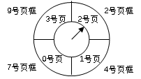
例题
设某计算机的逻辑地址空间和物理地址空间均为64 KB，按字节编址。若某进程最多需要6页（Page）数据存储空间，页的大小为1 KB，操作系统采用固定分配局部置换策略为此进程分配4个页框（Page Frame）。在时刻260前的该进程访问情况如下表所示（访问位即使用位）。
页号 | 页框号 | 装入时刻 | 访问位
0 | 7 | 130 | 1
1 | 4 | 230 | 1
2 | 2 | 200 | 1
3 | 9 | 160 | 1
当该进程执行到时刻260时，要访问逻辑地址为17CAH的数据。请回答下列问题：
（1）该逻辑地址对应的页号是多少？
（2）若采用先进先出（FIFO）置换算法，该逻辑地址对应的物理地址是多少？要求给出计算过程。
（3）若采用时钟CLOCK（二次机会）置换算法，该逻辑地址对应的物理地址是多少？要求给出计算过程（设搜索下一页的指针沿顺时针方向移动，且当前指向2号页框，示意图如上）。

Slide 117
续上页—参考答案
（1）17CAH = 0001 01 11 1100 1010，页面大小1K，低10位是页内偏移量，剩余高6为即为页号，即页号为5；
（2）此时5号页面不在内存，按FIFO置换算法，置换0号页，将5号页装入到7号页框中，对应的物理地址即为： 0001 1111 1100 1010，即为1FCAH=8138。
（3）若采用CLOCK置换算法，
2号页访问位是1，不置换该页，将其访问位清0；
1号页访问位是1，不置换该页，将其访问位清0；
0号页访问位是1，不置换该页，将其访问位清0；
3号页访问位是1，不置换该页，将其访问位清0；
此时，2号页访问位是0，置换该页，将5号页装入到2号页框，其物理地址为：0000 1011 1100 1010即为 0BCAH=3018；
注：若从1号页框开始查找，则按上述过程，置换1号页，将5号页装入到4号页框，其物理地址为：0001 0011 1100 1010即为 13CAH=5066；

Slide 118
讨论：页面置换时，换入/换出页面在磁盘的位置
页面置换算法，选择了要换出的页面
当一个页面被换出时
换出到磁盘的什么位置？
当换入一个页面时
从磁盘的什么位置读入该页面？
参见
《操作系统概念》 ，第9版，12.6 交换空间管理
《现代操作系统》，第4版，3.6.5 后备存储

Slide 119
交换区（对换区）
虚拟内存采用磁盘空间作为内存的扩展
通常使用的是磁盘上的一块特殊的区域—交换区（swap-space）
目前的操作系统，交换区的形式一般有如下两种
利用正常的文件系统中的一个或多个较大、事先定位的文件（Windows+Linux）
设置一个独立的磁盘分区作为交换区（Linux）
利用文件的形式作为交换区
容易实现，但效率低
目录结构和磁盘分配所需数据结构需要占用额外的磁盘空间
检索遍历在这些结构需要时间
可能形成外部碎片，并导致增加咯读写时寻道的次数，大大增加交换时间
利用独立的分区
没有文件系统，和相应的文件系统管理使用的目录表等结构（Raw）
利用一个独立的交换空间管理器来管理块的分配与回收，可以针对速度优化
交换时间比基于文件系统会更短
外碎片可能会增加

Slide 120
交换区的使用
传统的UNIX内核实现的交换功能，是在内存和磁盘区域之间复制整个进程
分页硬件出现之后，UNIX演变成混合采用进程交换和分页交换
Linux+Windows，一般采用页为单位进行交换
交换区的使用
交换区静态分页
启动进程一个前，在磁盘的交换区中留出与进程一样大的交换区块，并将整个进程（映象）复制到交换区
交换区动态备份页面
进程启动前，不为其在交换区分配任何空间
只有当一个页被换出时，才为该页在交换区中分配一个磁盘页
直接将磁盘文件作为交换区
数据文件
可执行文件中不可修改的部分：代码+常量区

Slide 121
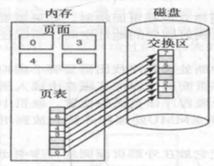
交换区静态分页
系统启动时，交换区为空
在磁盘的交换区中留出与进程一样大的交换区域，并将整个进程（映像）复制到交换区
进程启动前，初始化进程对应的交换区域
将整个进程映像复制到交换区，以便随时将所需页面装入
将整个进程装入内存，并在需要时换出
进程结束后，释放该进程在交换区的磁盘空间
交换区以空闲块列表的形式组织
交换区中进程映象的磁盘地址保存在进程表或PCB中
问题：
进程启动后，尽管程序正文通常是固定的，但数据有时会增大
堆、栈在程序执行过程中也会随时增长
现在一般不采用
将进程装入到交换区耗时
BSS段，特别是堆、栈在运行时才为其分配内存空间，交换区中的进程映像无法适应这些运行时的改变

Slide 122
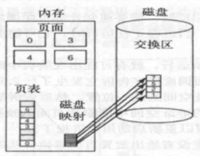
交换区动态备份页面
进程启动前，不为其在交换区分配任何空间
只有当一个页被换出时，才为该页在交换区中分配一个磁盘页
在换入时回收交换区的磁盘空间
问题
每个进程都需要一张表—磁盘映射表，纪录内存中的每个页面相应的磁盘地址（磁盘映射表的形式？）
思考：为什么不将磁盘映射表可以合并在页表中？
现在大多采用
思考如下问题：
系统可以由多个交换区，如何管理它们？
交换区的空间如何管理？
如何表示一个页面在交换区中的位置？地址如何表达？
换入一个页面时，如何在一个交换区中寻址该页面？
…..

Slide 123
直接将磁盘文件作为交换区-- Facts
现在的计算机系统，物理内存比较大，换页减少
对于数据文件，磁盘上都有备份，并且可以（需要）改写
开始时，可以直接从文件中调入
未修改在换出时丢弃
已修改的直接回写到原始文件中，然后丢弃
再次换入时可以仍然从文件中读入

Slide 124
直接将磁盘文件作为交换区– Facts（续）
对于可执行文件，磁盘上都有备份
对于可执行文件的文本段（代码）
一般不会被修改， 且在外存介质上有相应的后备文件
如果从文件系统中先装入对换区，再从对换区装入内存，效率低
对于代码的文本段页面直接从文件系统中调入，在需要换出时丢弃
再次换入时可以仍然从文件中读入
对于可执行文件全局数据段的常量区
一般不会被修改，处理方式可以等同于代码段
对于可执行文件全局的数据段（已初始化的数据）
由于磁盘上的可执行文件，是不应该修改的
数据段在运行期间可能被修改，被置换出时，也不能直接回写到文件中

Slide 125
直接将磁盘文件作为交换区-- Facts （续）
对于可执行文件的heap, stack和通过mmap匿名映射的区域，如未初始化的全局数据
这些区域在建立的时候只有虚拟地址，当它们真正被访问到的时候，内核才会为其分配物理页面（ demand allocation ）。
这部分物理页面由于没有对应外部存储介质上的文件，因此被称为 匿名内存 (anonymous memory)，或 anonymous pages
Linux，Solaris(SunOS)
交换区一般存储没有后备文件，在程序执行时才为其分配内存那部分数据
暂存换出的堆、栈和进程未初始化数据
存储磁盘上有备份，但执行过程中可以修改，但不允许回写到原始文件的那部分数据
暂存换出的可执行文件中全局数据区可修改的部分（已初始化的全局变量，静态局部变量等）

Slide 126
直接将磁盘文件作为交换区
对于数据文件，可以直接将磁盘文件作为交换区
每个进程的程序正文（代码）来自于文件系统中的某个可执行文件
这个可执行文件就可用作代码段交换区
共享库也可以采用这种方式

Slide 127
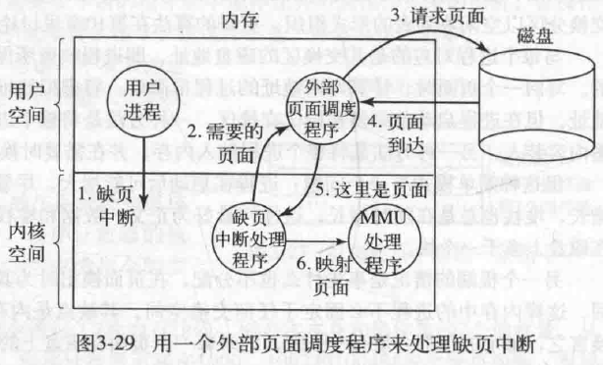
其他--Mach
存储管理系统由三部分组成
底层的MMU
内核中的缺页中断处理程序
运行在用户空间中的外部页面调度程序
如图所示。（现代操作系统第四版，3.6.6 P134）

Slide 128
其他—Mach（续）
当启动一个进程时，需要通知外部页面调度程序，建立进程页面映射
当进程开始执行，出现缺页时，缺页中断处理程序找到所缺的页，并通知外部页面调度程序
外出页面调度程序从磁盘中读入所缺的页，缓存到自己的地址空间中，并通知缺页中断处理程序该页的位置
缺页中断处理程序从外部页面调度程序的地址空间中清除该页面的映射，然后请求MMU把它放到用户地址空间的正确位置
重新启动用户进程
问题：多次交叉“用户-内核”边界会引起额外开销，以及模块间消息传递造成额外开销

Slide 129
何地保存“页面在磁盘的位置”信息
一种观点
页表只保存把虚拟地址转换成物理地址时硬件所需的信息
用于保存该页面的磁盘地址不是页表的组成部分
操作系统在处理缺页中断时，需要把该页的磁盘地址等信息保存在操作系统内部的软件表格中，硬件不需要它
参见《现代操作系统 第4版》，3.3.2节，中文版第4版，P112
另一种观点
可以将换出页面在对换区中的地址信息存放在页号对应的页表项（pte）中
如Linux的有些版本
无论pte中保存何种信息，每个pte的最低位一定是valid/invalid位，或present位
当该位是1，说明该pte中保存的是正常的页表项信息(页框号+标志位等)，可正常进行虚实地址变换
当该位是0，说明该pte存放的是该页在对换区的位置信息（一个swp_entry_t）
当装入页面后，该pte将被修改成正常的页表项信息，可正常进行虚实地址变换
对于数据文件页，或者可执行文件中不可修改的部分(代码+常量区)是否也采用了这种方法？

Slide 130
进一步讨论：交换区的管理（ Linux）
交换空间（swap space）可以由多个交换区（swap areas）组成
交换区的最大数目由“MAX_SWAPFILES”确定
现在Linux通常有宏定义 #define MAX_SWAPFILES 32
说明系统最多可以有32个交换区
每个交换区包含一系列4KB的页槽(page slot)，用于存储交换页面
Linux中的交换区可以有两种类型
swap partition（独立的分区作为对换区）
swap partition在磁盘上是连续分布的
swap file（特定的文件作为对换区）
swap file的内容则不一定连续分布，更像是基于磁盘设备的一个文件
可以利用命令mkswap在一个文件中建立交换区
有时内核中用"swapfile"统称这两者

Slide 131
交换区的创建
dd命令可以指定大小的磁盘块拷贝一个文件中
例如可以对某个盘备份到一个文件中，后期可以再备份回去
关于dd命令的使用，请参见
https://www.cnblogs.com/mahocon/p/7675907.html
Linux Swap机制在存储设备中开劈swap区，如
在普通磁盘上开辟交换区
在SSD上开辟的交换区，可提高交换效率
也可以在虚拟块设备上，如手机系统中的ZRAM
Linux Swap机制只是提供了一个很方便的扩充虚拟内存的方法，至于在哪些设备上扩充，完全由用户来决定
在不同的设备上创建交换区，可以实现并行访问
例如，在当前设备上创建一个文件，作为交换分区
创建一个空文件：交换文件大小是bs*count字节，名字是 /var/swapfile
dd if=/dev/zero of=/var/swapfile bs=1M count=4096
在文件上建立swap文件系统
mkswap /var/swapfile
启用或激活交换分区文件
swapon /var/swapfile //注：swapoff可关闭或禁用一个交换区
若要求开机时自启动，在文件/etc/fstab中添加一行
/var/swapfile swap swap default 0 0
查看交换区
cat /proc/swaps， 或swappn -s

Slide 132
交换区管理（ Linux）
内核中使用swap_info_struct结构体来管理每个swap分区
一个swap分区对应一个swap_info_struct结构体
所有的交换区通过一个全局数组swap_info来管理
struct swap_info_struct *swap_info[MAX_SWAPFILES];
现在Linux一般定义MAX_SWAPFILES=32
#define MAX_SWAPFILES 32
交换空间最多可以由32个交换区组成
每个交换区可以是一个独立的磁盘分区，可以是一个文件（swap file）
参考
https://www.codenong.com/cs110952321/
https://www.bilibili.com/read/cv19935807/
https://blog.csdn.net/qq_43769572/article/details/122856598
https://blog.51cto.com/u_7784550/6060581
https://blog.csdn.net/feelabclihu/article/details/110252225
https://zhuanlan.zhihu.com/p/70964551

Slide 133
swap_info_struct结构体
struct swap_info_struct {
unsigned long flags; /* SWP_USED etc */
signed short prio; /* swap priority of this type */
struct plist_node list; /* entry in swap_active_head */
signed char type; /* strange name for an index */
unsigned int max; /* extent of the swap_map */
unsigned char *swap_map; /* vmalloc'ed array of usage counts */
struct swap_cluster_info *cluster_info; /* cluster info. Only for SSD */
struct swap_cluster_list free_clusters; /* free clusters list */
unsigned int lowest_bit; /* index of first free in swap_map */
unsigned int highest_bit; /* index of last free in swap_map */
unsigned int pages; /* total of usable pages of swap */
unsigned int inuse_pages; /* number of those currently in use */
unsigned int cluster_next; /* likely index for next allocation */
unsigned int cluster_nr; /* countdown to next cluster search */
unsigned int __percpu *cluster_next_cpu; /*percpu index for next allocation */
struct percpu_cluster __percpu *percpu_cluster; /* per cpu's swap location */
struct rb_root swap_extent_root; /* root of the swap extent rbtree */
struct block_device *bdev; /* swap device or bdev of swap file */
struct file *swap_file; /* seldom referenced */
unsigned int old_block_size; /* seldom referenced */
spinlock_t lock; /* locked when */
…
};

Slide 134
swap_info_struct结构体
struct swap_info_struct { unsigned long flags; /* SWP_USED etc: 见下页 */ signed short prio; /* swap priority of this type */ signed char type; /* strange name for an index */ /*下一个交换区在swap_info数组中的索引，按照优先级排列*/ signed char next; /* next type on the swap list */ unsigned int max; /* extent of the swap_map */ /*标记每一个共享页面的进程数目*/ unsigned char *swap_map; /* vmalloc‘ed array of usage counts */ /*low和high之间的可以使用，对应于swap_map*/ unsigned int lowest_bit; /* index of first free in swap_map */ unsigned int highest_bit; /* index of last free in swap_map */ /*可用槽位的总数*/ unsigned int pages; /* total of usable pages of swap */ unsigned int inuse_pages; /* number of those currently in use */ unsigned int cluster_next; /* likely index for next allocation */ unsigned int cluster_nr; /* countdown to next cluster search */ unsigned int lowest_alloc; /* while preparing discard cluster */ unsigned int highest_alloc; /* while preparing discard cluster */ （续下页）

Slide 135
swap_info_struct结构体（续）
/*交换文件所用*/ struct swap_extent *curr_swap_extent; //指向上一次使用的swap_extend struct swap_extent first_swap_extent; //双链表的head struct block_device *bdev; /* swap device or bdev of swap file */ struct file *swap_file; /* seldom referenced */ unsigned int old_block_size; /* seldom referenced */ #ifdef CONFIG_FRONTSWAP unsigned long *frontswap_map; /* frontswap in-use, one bit per page */ atomic_t frontswap_pages; /* frontswap pages in-use counter */ #endif spinlock_t lock; /* * protect map scan related fields like * swap_map, lowest_bit, highest_bit, * inuse_pages, cluster_next, * cluster_nr, lowest_alloc and * highest_alloc. other fields are only * changed at swapon/swapoff, so are * protected by swap_lock. changing * flags need hold this lock and * swap_lock. If both locks need hold, * hold swap_lock first. */ };

Slide 136
swap_info_struct几个主要的成员
unsigned long flags /* SWP_USED etc */
记录该交换区的属性
enum { SWP_USED = (1 << 0), /* is slot in swap_info[] used? */
/* 该对换区是否是激活状态？*/ SWP_WRITEOK = (1 << 1), /* ok to write to this swap? */ SWP_DISCARDABLE = (1 << 2), /* swapon+blkdev support discard */ SWP_DISCARDING = (1 << 3), /* now discarding a free cluster */ SWP_SOLIDSTATE = (1 << 4), /* blkdev seeks are cheap */ SWP_CONTINUED = (1 << 5), /* swap_map has count continuation */ SWP_BLKDEV = (1 << 6), /* its a block device */
SWP_FILE = (1 << 7), /* set after swap_activate success */ /* add others here before... */ SWP_SCANNING = (1 << 8), /* refcount in scan_swap_map */ };

Slide 137
swap_info_struct几个主要的成员
signed short prio; /* swap priority of this type */
交换区的优先级
交换区是分优先级的，在交换文件或页面时，高优先级的交换区将被优先使用
所有的交换区按照优先级通过next字段连接起来
next实际上是下一个swap_info_struct结构在数组中的索引
unsigned int lowest_bit; /* index of first free in swap_map */
unsigned int highest_bit; /* index of last free in swap_map */
lowest_bit和high_bit记录一个区间
在区间外面没有可用的槽位
以此加速对空闲槽位的查找
unsigned int pages; /* total of usable pages of swap */
交换区中页槽总数

Slide 138
swap_info_struct几个主要的成员
struct rb_root swap_extent_root; /* root of the swap extent rbtree */
如果交换分区不是一个独立的分区，而是一个交换文件
交换文件中不一定是一个连续的磁盘块
在swap_info_struct结构中，嵌入了swap_extent_root字段，记录交换文件的首个区块，是一个swap_extent结构
一个交换文件的所有对应swap_extent结构通过双向链表连接
为了避免每次访问都重新扫描链表，有的版本还在swap_info_struct中设置一个个swap_extent类型的指针curr_swap_extent，用以记录上次访问的swap_extent
swap_extent结构如下：（ext4中采用了extern方式管理磁盘块的分配）
struct swap_extent {
struct list_head list;
pgoff_t start_page; //起始页面
pgoff_t nr_pages; //页面数量
sector_t start_block; //起始块
};

Slide 139
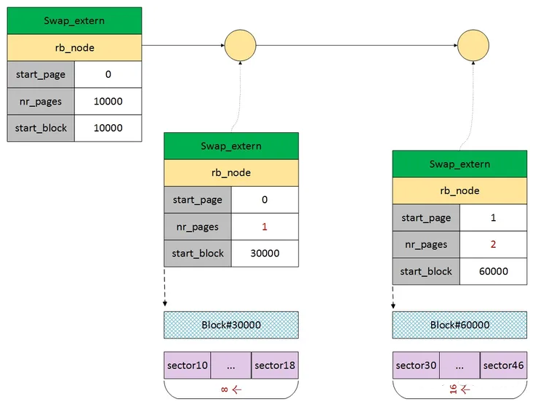
swap_extent

Slide 140
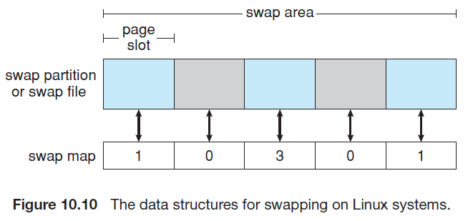
swap_info_struct几个主要的成员
unsigned char *swap_map： /* vmalloc'ed array of usage counts */
交换区中页槽的映射表，记录每个页槽的状态
每个交换区包含一系列4KB的页槽(page slot)，用于存储交换页面
每个交换区对应一个交换映射(swap map)
交换映射是一个整型计数器数组
每个元素对应一个交换区的页槽
计数器值=0，说明该页槽可用，可以分配给换出的页
计数器值>0，说明该页槽被交换页面占用
计数器值=n(n>1)，说明该页槽存储的交换页被n个不同的进程所使用
例如，当3个进程通过共享存储区(大小是1页)通信时，如果该共享存储器页面被置换到交换区的一个页槽中，则计数器值=3

Slide 141
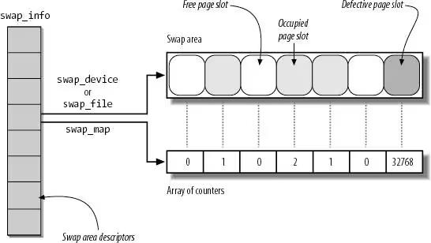
swap_info_struct几个主要的成员
unsigned char *swap_map /* vmalloc'ed array of usage counts */
swap分区内部以page大小为单位划分出多个swap slot
数组 swap_map[]的元素纪录该swap分区中每个slot的使用情况：为0代表空闲，大于0则代表该slot被map的进程数量（共享该页的进程数）
数组swap_map[]的下标即为每个slot在该swap分区的编号（索引值、偏移量）
按照该定义，unsigned char *swap_map，最大值应该是255

Slide 142
swap_info_struct几个主要的成员
signed char type; /* strange name for an index */
用于识别交换换空间中的交换区
前面提到，交换空间可以由多个交换区组成（一般是32个）
每个交换区由一个swap_info_struct结构体来管理
交换空间用一个swap_info_struct结构体指针数组swap_info[]来描述
struct swap_info_struct *swap_info[MAX_SWAPFILES];
#define MAX_SWAPFILES 32
当从交换区将以前交换出的页面装入到内存的一个空闲页框时，操作系统需要知道要读入的页面所在的交换区
这里type即是swap_info_struct结构体指针数组swap_info[]的下标
其使用参见后续的内容

Slide 143
swp_entry_t
换出页面时，将换出的物理页保存到一个交换区的一个page slot中
换入页面时，将该page slot中保存的页面换入到内存的帧中（物理页）
一个page slot在磁盘上的位置，由两个因素决定
它所在的swap area（其值是swap_info[]的下标）
它在这个swap area中的编号（索引值，偏移量）（其值是swap_map[]下标）
两者合在一起就构成了一个page slot对应的swp_entry_t，是一个64位的无符号数。
typedef struct {
unsigned long val;
} swp_entry_t;
使用struct而不是直接使用unsigned long
确保swp_entry_t 的内容只能由相关的辅助函数或宏进行读取或写入，而绝不能直接访问
用struct也方便将来的扩展

Slide 144
swp_entry_t的构成
不同的Linux版本有不同的组成
一种版本（64位）
/* Encode and decode a swap entry:
bits 0-1: present (must be zero)
* 由PTE中的present位被置0进行区别此为swap entry
* bits 2-7: swap type
* bits 8-57: swap offset（page slot在swap_map中的偏移量）
* bit 58: PTE_PROT_NONE (must be zero) */
另一种版本（x86架构，32位）
bit 0：是valid/invalid或present位，对应pte中的present位（此时一定为0）
bit 1~6：指明该page slot在哪个swap分区，即swap_info[]数组的下标
bit 7： PTE_PROT_NONE，说明该swap entry（pte）是否有效。1为无效
bit 8~31 ：指明page slot在swap_map中的offset，即swap_map[]数组的下标
offset是24位，限定了一个交换区的大小是64GB (4KB*2²⁴=64GB)

Slide 145
swp_entry_t的作用
当一个页面被换出到一个交换区时
内核在该交换区中寻找一个合适的page slot保存该页
并设置相应的映射表
该页被暂时放缓存在内存中（swap cache，类似于disk cache）
关键的一步操作是构造一个该页对应的swp_entry_t，并将其写入到该页所对应的pte中（替换原pte的内容）
当MMU根据一个虚拟地址找到该地址对应的pte后
若发现该pte的present位是0，则触发缺页中断，系统陷入到核心态进行缺页处理
系统进而检测该pte的PTE_PROT_NONE的值
若为1，该pte是一个无效的pte，表示该页不在内存，并且并未换出到交换区中，则从原始文件中装入该页
若为0，则表示该页被换出到一个交换区的一个页槽中，则根据pte中保存的swp_entry_t，提取出该页所在的交换区与页槽，将该页读到内存的一个空闲页框中（先查找swap cache）
修改pte为正常的信息：所在的页框号，以及相应的标记位
swp_entry_t结构以及对应的操作见下页所示

Slide 146
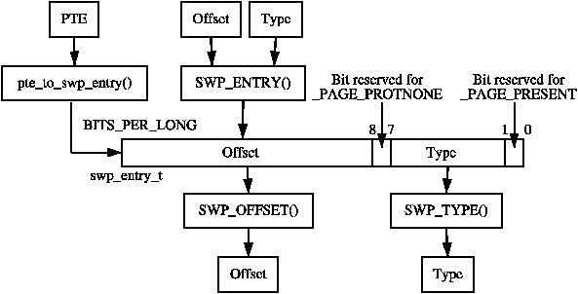
swp_entry_t与对应的宏操作
内核定义了一组宏，对swp_entry_t进行操作
/* Encode and de-code a swap entry */
#define SWP_TYPE(x) (((x).val>>1) & 0x3f)
#define SWP_OFFSET(x) ((x).val>>8)
#define SWP_ENTRY(type,offset) ((swp_entry_t) { ((type)<<1) | ((offset) <<8) }
#define pte_to_swp_entry(pte) ((swp_entry_t) { (ptr).ptr_low })
#define swp_entry_to_pte(x) ((pte) { (x).val })

Slide 147
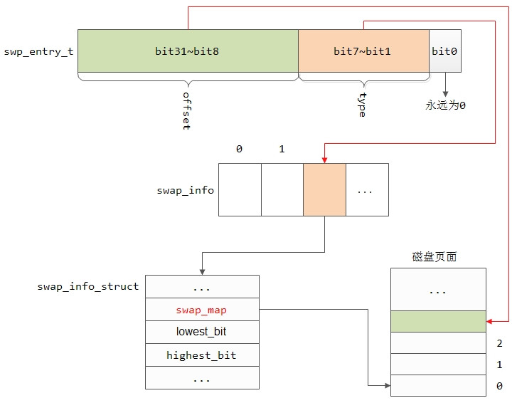
一个32位的swp_entry_t的分段组成

Slide 148
缺页处理：do_page_fault
当内存页面交换到磁盘页面上（swap去的page slot）之后
对应的页面表项 pte_t 就 “变身” 为 swp_entry_t
“变身” 后仍驻留在之前的页表中
此时虚存页面被映射到一个磁盘页面上了
当在用户空间访问一个地址对应的页面时
根据 CR3 一步步找到这个页面表项（swp_entry_t）
MMU 发现其 bit 0 (present, valid/invalid)为 0，知道该页面不在内存中，于是触发页面异常，陷入到内核中
操作系统执行页面异常的处理程序 do_page_fault
内核通过读取虚地址对应的pte中的 swp_entry_t， 可以获取该虚存页面的去向，然后将其换入到内存中
并修改pte

Slide 149
虚拟内存的有关问题
相关的几个问题，或需要解决的问题（复习纲要）（以请求页式为例）
什么是虚拟内存？为什么要采用虚拟内存？
有哪些方法可以实现虚拟内存？
一般有请求页式、请求段式、请求段页式虚拟存储器管理
当访问到一个页面时，需要检测一个页是否已经在内存；
(page table+ Valid & invalid bit ) or (page table+ existence bit)
当访问页面不在内存，如何处理？
（page-fault trap，缺页中断，页面错误，页失效），处理过程？
当要装入页面时，若内存无空闲页框，如何处理？
（page replacement,页面置换,全局置换还是局部置换？为进程初始分配多少页框？
当页面置换过于频繁时，会引起系统不稳定，如何处理？
（thrashing，抖动、颠簸、颤抖、颤动），如何避免？
虚拟内存理念的有关应用
copy-on-write, Memory-Mapped Files

Slide 150
9.6 Thrashing
Thrashing：抖动，颠簸
Thrashing ≡ high paging activity, a process is busy swapping pages in and out, spending more time paging than executing.
系统在页面置换上所花费的时间多于进程的运行时间，导致CPU的利用率急剧下降。
If a process does not have “enough” frames, it will quickly page-fault, it must
Replace some pages；
These pages might be needed again right away；
So they must be brought back in immediately.
系统在页面置换上所花费的时间多于进程的运行时间，导致CPU的利用率急剧下降。

Slide 151
9.6.1 Cause of Thrashing
If a process does not have “enough” frames, the page-fault rate is very high.
This leads to:
Low CPU utilization;
Operating system thinks that it needs to increase the degree of multiprogramming;
Another process added to the system;
Leads to lower CPU utilization;
（a vicious circle）

Slide 152
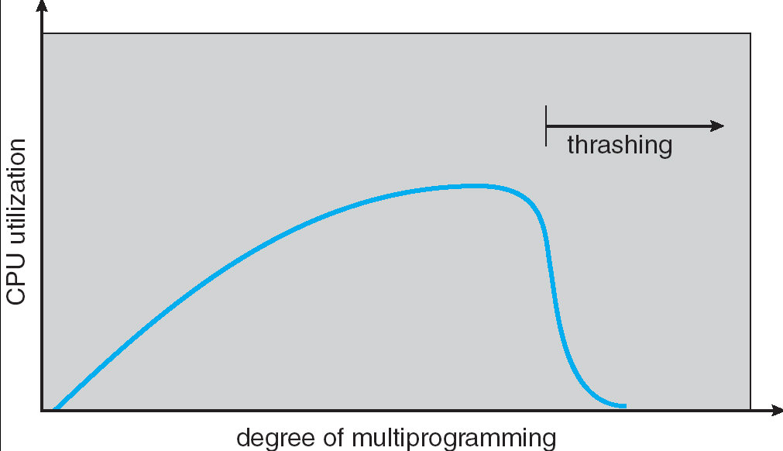
9.6.1 Cause of Thrashing
主存中的进程数
为提高CPU利用率，需要装入更多的程序以提高系统的多道程序度，从而提高CPU的利用率；
当多道程序度过度增加时，每个进程所分配的内存不足以支持进程的运行，页面错误就会频繁发生；
系统在页面置换上所花费的时间多于进程的运行时间，导致CPU的利用率急剧下降。

Slide 153
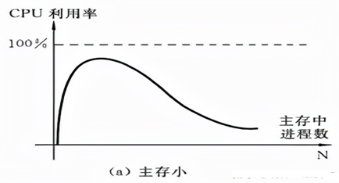
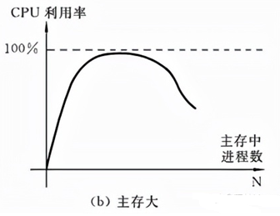
Thrashing

Slide 154
Demand Paging and Thrashing
Why does demand paging work?
Locality
A set of pages that are actively used together
A locality is defined by the program structure and its data structure (instructions, local variable, and a subset of the global variable)
Process migrates from one locality to another --When a function is called, it defines a new locality; when we exit the function, the process leaves this locality; we may return to this locality later
If we allocate fewer frames than the size of the current locality, the process will thrash （如一个循环结构）
Locality model (of process execution)
A program is generally composed of several different localities
Process migrates from one locality to another
Localities may overlap

Slide 155
Locality例
Example: IBM 370 – 6 pages to handle SS MOVE instruction:
instruction is 6 bytes, might span 2 pages
2 pages to handle from
2 pages to handle to
页面 {1,2,3,4,5,6}构成该进程的一个局部；
该段代码至少要分配6个页面才能执行；

Slide 156
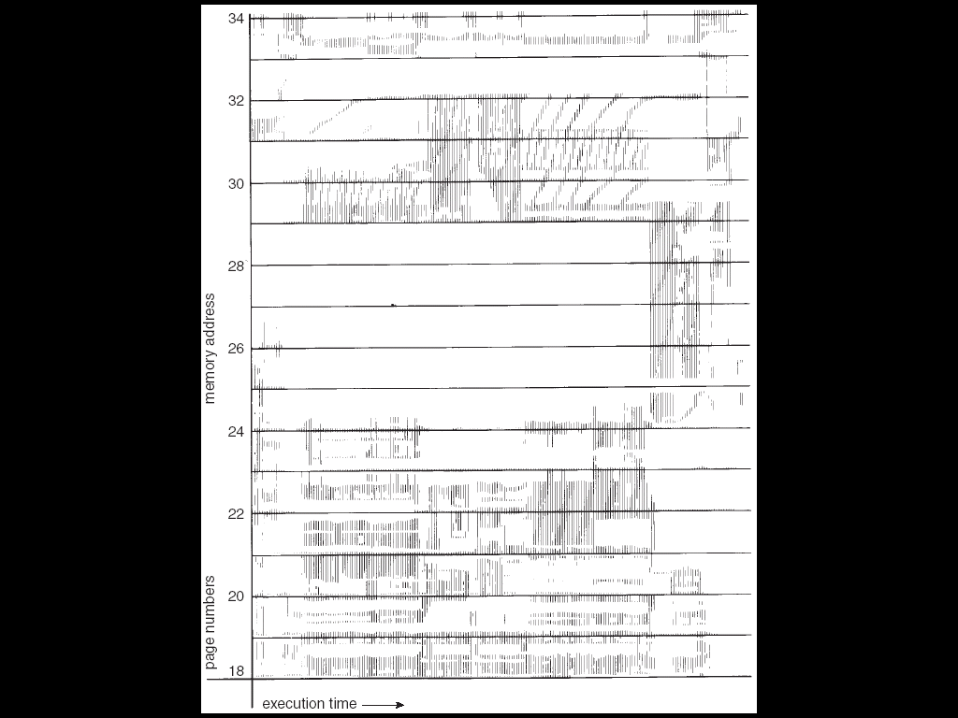
Locality In A Memory-Reference Pattern
抖动

Slide 157
自学：Locality例
假定有一进程循环检测某一内存单元数据的改变
进程的0号页面有一条指令S，该指令采用存储器一次间接寻址方式访问内存数据；
若指令S中的形式地址指向该进程的第1号页面的地址A，则A中的内容(A)就是操作数的有效地址；
若有效地址(A)所在的页面是该进程的第20号页面；
则页面 {0,1,20} 构成该进程的一个局部；
该段代码在执行时至少应该分配给3个页面

Slide 158
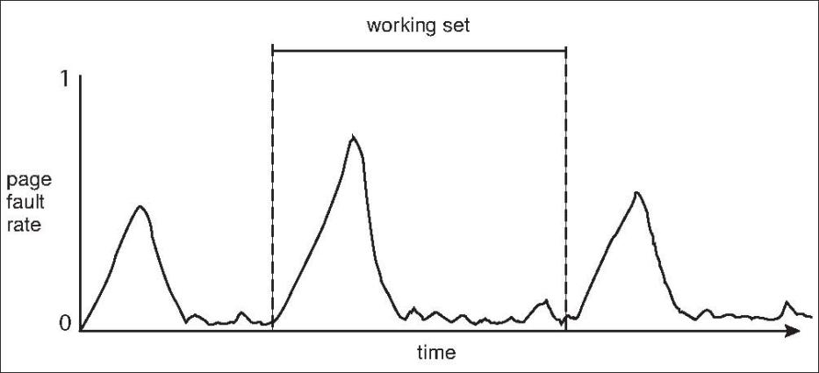
局部模式(Locality Model)
局部(Locality)
进程访问的页的集合，这些页在使用上具有关联性
一段程序或数据一般由若干个局部组成
在任何时刻t，进程总处于一个或多个局部中
进程的执行过程，可以认为是局部的迁移过程
当进程发生局部迁移时，对一个新的局部按需调页，页错误率进入波峰；
一旦系统为该进程分配的内存足以容纳该局部的页面，缺页率开始下降

Slide 159
Thrashing
Why does thrashing occur?
Σ size of locality (of all executing processes)> total memory size
对于内存中运行的进程，如果分配给这些进程的内存大小（页框数）不足以容纳这些进程的当前局部，则会出现页面频繁置换的现象，即系统出现抖动（颠簸）；
Limit effects by using local or priority page replacement；
如： 一个循环对数组中的数据进行处理，程序包括3个页面，数据包括4个页面，共7个页面，构成一个局部；
如果分配给该局部的页框少于7个，则需要频繁进行页面置换，出现抖动；否则，在该局部执行时，不会出现抖动；
因此，分配给每个进程的页框数应不少于该进程的当前局部；
食堂提供的物品不足以满足同学们的最低需求

Slide 160
Thrashing Prevention
Working-set model
目的：为进程分配足够多的帧；（至少能容纳当前的一个局部）
问题：如何确定一个局部需要多少页框？
根据局部性原理，每个进程最近使用的页框数作为将要使用的页框数的近似值；
对一个时间段对每个进程访问的页面进行采样，作为对进程一个局部的近似；
即根据在一个工作集时间窗口内每个进程所访问的页面踪迹，得出该时间段内每个进程所访问的页面集合，即每个进程的工作集；
将该工作集的大小作为每个进程需求内存的下限；
如果所有进程需要的页框数之和 > 系统可用的页框数，则可能导致系统抖动，需挂起或终止部分进程，以释放内存，将它们分配给其它的进程；
Page-Fault Frequency Scheme（缺页故障频率策略）
Establish “acceptable” page-fault rate.
If actual page-fault rate too low, process loses frame.
If actual page-fault rate too high, process gains frame.
有时需要挂起或终止部分进程以释放其所占用的内存

Slide 161
Solution to Thrashing
Working-set model
D = Σ WSS_{i} ≡ total demand frames (of all processes)
if D > m ⇒ Thrashing （m=可用的页框数）
Policy: if D > m, then suspend one of the processes
Page-Fault Frequency Scheme
If actual page-fault rate too low, process loses frame.
If actual page-fault rate too high, process gains frame.
Sometime need to suspend, or terminate some processes

Slide 162
9.6.2 Working-set model
Based on the assumption of locality；
Starts by looking at how many frames a process is actually using；
1968年，由Denning提出
有关工作集的三个术语
Δ ≡ working-set window ≡ a fixed number of page references； Example: Δ 取10,000 instruction，or 100 pages；（工作集窗口）
Work set ≡ the set of pages in the most recent Δ page references；（工作集）
WSS_{i} (working set of Process P_{i}) = total number of pages referenced in the most recent Δ (varies in time) （工作集大小）

Slide 163
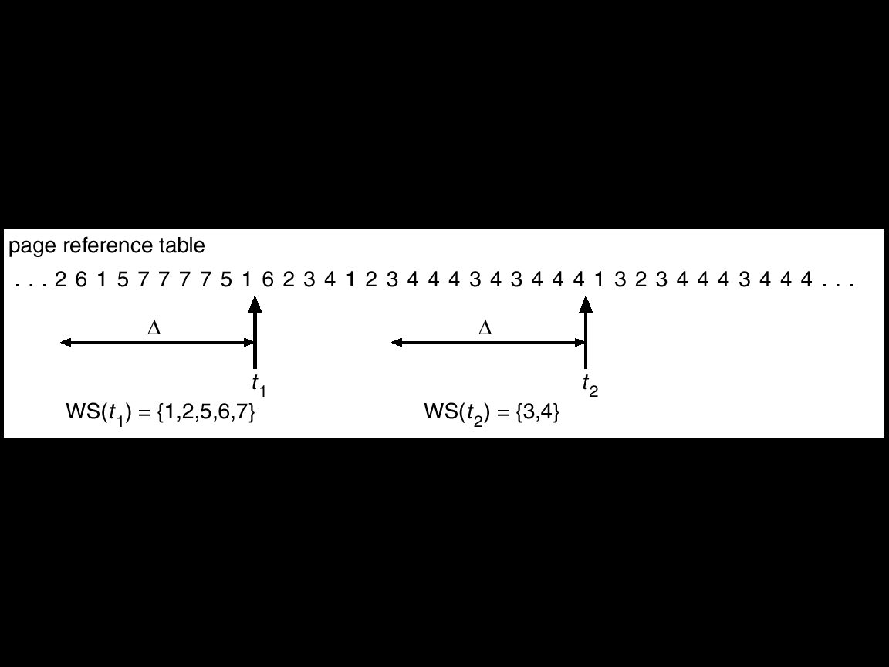
Working-set model
The sequence of memory references is as below.
If Δ=10 ， Δ称为工作集窗口 (to examine the most recent Δ page reference)
考察某时刻最近10个页面的引用序列，被访问的页集合记为WS，称为工作集.
工作集是进程的一个局部的近似（ Δ 的选择要合适)( if too small or too large ?）
WSS ≡ size of working set (WSS-工作集大小，即工作集中所含的页数)
WS(t1)={1,2,5,6,7} WSS(WS(t1))=5
WS(t2)={3,4} WSS(WS(t2))=2
如果在t₁时刻之前，分配给该进程的页框数少于5个，系统将不稳定（抖动）
如果在t₂时刻之前，分配给该进程的页框数少于2个，系统也将不稳定（抖动）
对一个时间段（窗口）对进程访问的页面进行采样，得出其运行所需的最小页框数，作为将来一段时间内该进程所需内存的近似值，并根据该数值对进程的内存进行调整。

Slide 164
工作集三要素
工作集
某个时刻t_{i}之前，在设定的工作集窗口Δ内，最近访问的页面集合
工作集三要素
时刻t_{i}
工作集窗口
访问的页面集合

Slide 165
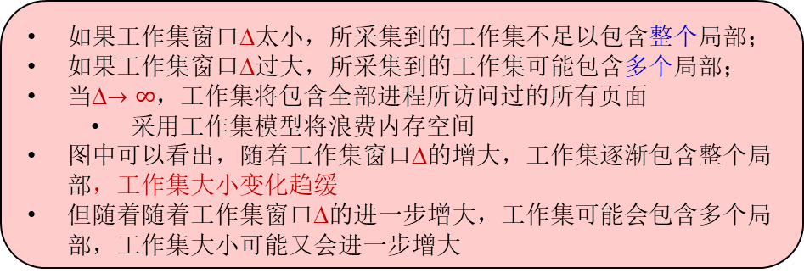
工作集窗口Δ对工作集的影响
如果工作集窗口Δ太小，所采集到的工作集不足以包含整个局部；
如果工作集窗口Δ过大，所采集到的工作集可能包含多个局部；
当Δ$→∞$，工作集将包含全部进程所访问过的所有页面
采用工作集模型将浪费内存空间
图中可以看出，随着工作集窗口Δ的增大，工作集逐渐包含整个局部，工作集大小变化趋缓
但随着随着工作集窗口Δ的进一步增大，工作集可能会包含多个局部，工作集大小可能又会进一步增大
工作集大小
工作集窗口Δ
工作集大小和窗口之间的关系

Slide 166
Working-set model
由于工作集是程序的一个局部的近似；
因此可以认为：工作集中包含的页面数，即工作集大小WSS是一个局部所需要的页框数；
也可以认为是一个程序在近段时间内最少需要的页框数。
如果一个进程的可用页框数少于WSS，也就是说分配给该进程的页框数不能包含进程的某个局部，就可能引起颠簸（或抖动）。

Slide 167
Working-set model
因此如果能够预知进程在未来的Δ个页面引用序列，也就能得到WS及WSS，进一步得出进程需要的页框数，可以有效防止颠簸；
由于无法获知将来的页面引用序列，可以使用进程的过去执行情况预计将来的使用情况；

Slide 168
工作集模型的应用
OS监视每个进程的工作集，为进程分配足够的内存以容纳进程的整个工作集（页框数>=WSS）；
如果进程有多余的页框，可以把它们分配给其它进程并启动该进程；
注：当进程的局部转移后，需要的内存的页框数也随之改变，每个进程需要的页框数是动态改变的；
这里进程所需页框数也只是一个近似估计值；
如果所有进程的WSS之和超过了系统可用的页框数，则选择一个进程并挂起，令其释放内存，将释放出的内存分配给其他需要的进程；

Slide 169
工作集模型的应用
为进程确定一个最小工作集与最大工作集。如Windows：(50, 345)
保证为进程分配的页框数不能太少也不能太多
维护一个空闲页框列表，并设置一个最小空闲页框数阈值
系统要有足够的空闲页框，根据进程的工作集大小调整进程的页框数
过程
开始为进程分配最小工作集大小的页框
当主存负荷不大时，可以为进程增加页框数，但不超过其最大工作集
若空闲页框低于设定的最小阈值，就调用“自动调整工作集”程序，检查主存中的每一个进程的页框数
大于最小工作集，就移出该进程的一些页框，放到空闲页框列表中
直到每个进程的工作集都达到最小值工作集为止
每个工作集都已达到最小值时，系统跟踪进程的缺页率，并根据空闲页框数量适当增加进程的页框数
页簇：缺页及周围的页面构成一个页簇
置换时，装入一个页簇（Windows）

Slide 170
Working-Set Model
Δ ≡ working-set window ≡ a fixed number of page references Example: 10,000 instruction
Work set ≡ the set of pages in the most recent Δ page references.
WSS_{i} (working set of Process P_{i}) = total number of pages referenced in the most recent Δ (varies in time)
if Δ too small will not encompass entire locality
if Δ too large will encompass several localities
if Δ = ∞ ⇒ will encompass entire program
D = Σ WSS_{i} ≡ total demand frames
if D > m ⇒ Thrashing （m=系统所有的页框数）
Policy: if D > m, then suspend one of the processes

Slide 171
Keeping Track of the Working Set
Approximate with interval timer + a reference bit
Example: Δ = 10,000 references
Timer interrupts after every 5000 references(time units)
Keep in memory 2 bits for each page （10,000/5000=2 ）
第一次中断时，将当前的引用位状态复制到一个in memory bit；第二次中断时，将当前的引用位状态复制到另一个in memory bit。（保存历史位）
Whenever a timer interrupts， copy and sets the values of all reference bits to 0
Copy the current reference bit to 2 in memory bits separately
When a page fault occurs, if one of the bits in memory or current reference bit = 1 ⇒ page in working set
Why is this not completely accurate?
We cannot tell where a reference occurred within an interval 5000 references.
Improvement = 10 bits and interrupt every 1000 time units (Δ/1000=10)

Slide 172
Relationship of working Set and page-fault rate
当进程发生局部迁移时，进程的工作集也发生了改变。
对一个新的局部按需调页，页错误率进入波峰；
一旦新局部的工作集在内存中，缺页率开始下降

Slide 173
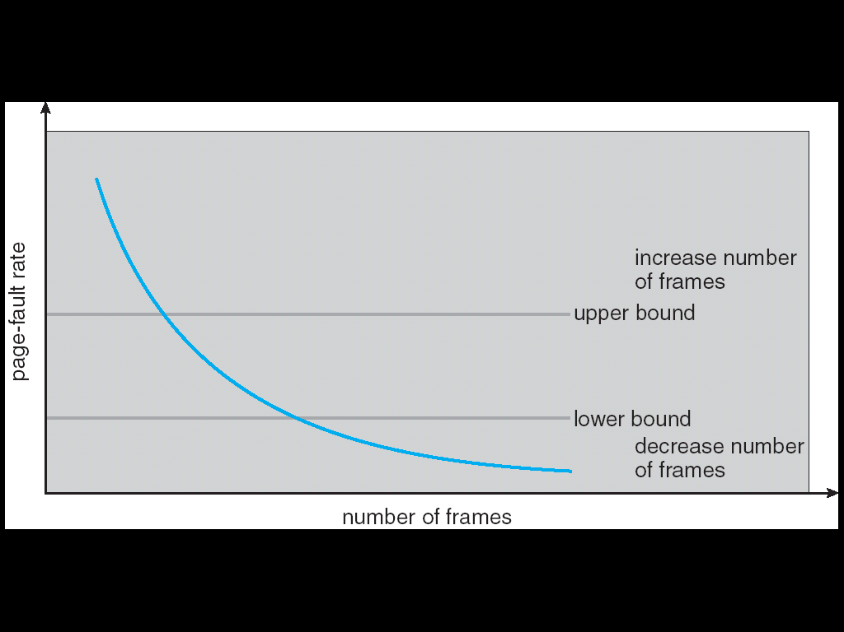
9.6.3 Page-Fault Frequency Scheme
PFF takes a more direct approach than working-set model
Establish “acceptable” page-fault rate
If actual rate too low, process loses frame
If actual rate too high, process gains frame
内存最小量
内存最大量

Slide 174
Thrashing Prevention
Working-set model
目的：为进程分配足够多的帧；（至少能容纳当前的一个局部）
问题：如何确定一个局部需要多少页框？
根据局部性原理，每个进程最近使用的页框数作为将要使用的页框数的近似值；
对一个时间段对每个进程访问的页面进行采样，作为对进程一个局部的近似；
即根据在一个时间窗口内每个进程所访问的页面踪迹，得出该时间段内每个进程所访问的页面集合，即每个进程的工作集；
将该工作集的大小作为每个进程需求内存的下限；
如果所有进程需要的页框数之和 > 系统可用的页框数，则可能导致系统抖动，需挂起或终止部分进程，以释放内存，将它们分配给其它的进程；
Page-Fault Frequency Scheme
Establish “acceptable” page-fault rate.
If actual page-fault rate too low, process loses frame.
If actual page-fault rate too high, process gains frame.
有时需要挂起或终止部分进程以释放其所占用的内存

Slide 175
Solution to Thrashing
Working-set model
D = Σ WSS_{i} ≡ total demand frames (of all processes)
if D > m ⇒ Thrashing （m=可用的页框数）
Policy: if D > m, then suspend one of the processes
Page-Fault Frequency Scheme
If actual page-fault rate too low, process loses frame.
If actual page-fault rate too high, process gains frame.
Sometime need to suspend, or terminate some processes

Slide 176
单选题
答案解析
1分
答案解析
在系统发生抖动是，可以采取的有效措施是（）。
I、 撤销部分进程
II、增加磁盘交换区的容量
III、提高用户进程优先级
A
A
仅 I
B
仅 II
C
仅 III
D
I、II
提交
可为此题添加文本、图片、公式等解析，且需将内容全部放在本区域内。正常使用需3.0以上版本

Slide 177
例题 P367 9.10
Consider a demand-paging system with the following time-measured utilizations:
CPU utilization 20%
Paging disk 97.7%
Other I/O devices 5%
Which (if any) of the following will (probably) improve CPU utilization?
Explain your answer.
a. Install a faster CPU.
b. Install a bigger paging disk.
c. Increase the degree of multiprogramming.
d. Decrease the degree of multiprogramming.
e. Install more main memory.
f. Install a faster hard disk or multiple controllers with multiple hard disks.
g. Add prepaging to the page fetch algorithms.
h. Increase the page size.

Slide 178
Virtual Memory（回顾）
相关的几个问题，或需要解决的问题（复习纲要）（以请求页式为例）
什么是虚拟内存？为什么要采用虚拟内存？
有哪些方法可以实现虚拟内存？
一般有请求页式、请求段式、请求段页式虚拟存储器管理
当访问到一个页面时，需要检测一个页是否已经在内存；
(page table+ Valid & invalid bit ) or (page table+ existence bit)
当访问页面不在内存，如何处理？
（page-fault trap，缺页中断，页面错误，页失效），处理过程？
当要装入页面时，若内存无空闲页框，如何处理？
（page replacement,页面置换,全局置换还是局部置换？为进程初始分配多少页框？
当页面置换过于频繁时，会引起系统不稳定，如何处理？
（thrashing，抖动、颠簸、颤抖、颤动），如何避免？
虚拟内存理念的有关应用
copy-on-write, Memory-Mapped Files

Slide 179
9.7 Memory-Mapped Files
Standard system calls for file I/O
open(), read(), write()，close()
Demand paging
A paging system with swapping.
Bring a page into memory only when it is needed.
Memory mapping a file
With the virtual memory techniques, we can treat file I/O as routine memory access.
采用类似于请求调页的方式处理文件块的访问
(Disk Cache in Unix)

Slide 180
Memory-Mapped Files
Memory-mapped file I/O allows file I/O to be treated as routine memory access by mapping a disk block to a page in memory
Memory mapping a file
采用类似于请求调页的方式处理文件块的访问、
UNIX：Disk Cache：尽量减少访问磁盘的频率
当利用read、write等系统调用访问一个文件时
如果要访问的文件块不在内存，则为该文件块分配一个页框，并将该文件框装入到内存中；
如果要访问的文件块已经在内存，则直接访问内存中的文件块；
采用提前预读文件块的策略，进一步提高对文件的访问速度
基于局部性原理，文件一般是连续访问的

Slide 181
9.7.1 Basic Mechanism
Memory-mapped file I/O allows file I/O to be treated as routine memory access by mapping a disk block to a page in memory
A file is initially read using ordinary demand paging (resulting in a page fault).
A page-sized portion of the file is read from the file system into a physical page.
Subsequent reads/writes to/from the file are treated as ordinary memory accesses.
Simplifies file access by treating file I/O through memory rather than read() write() system calls
Also allows several processes to map the same file allowing the pages in memory to be shared.

Slide 182
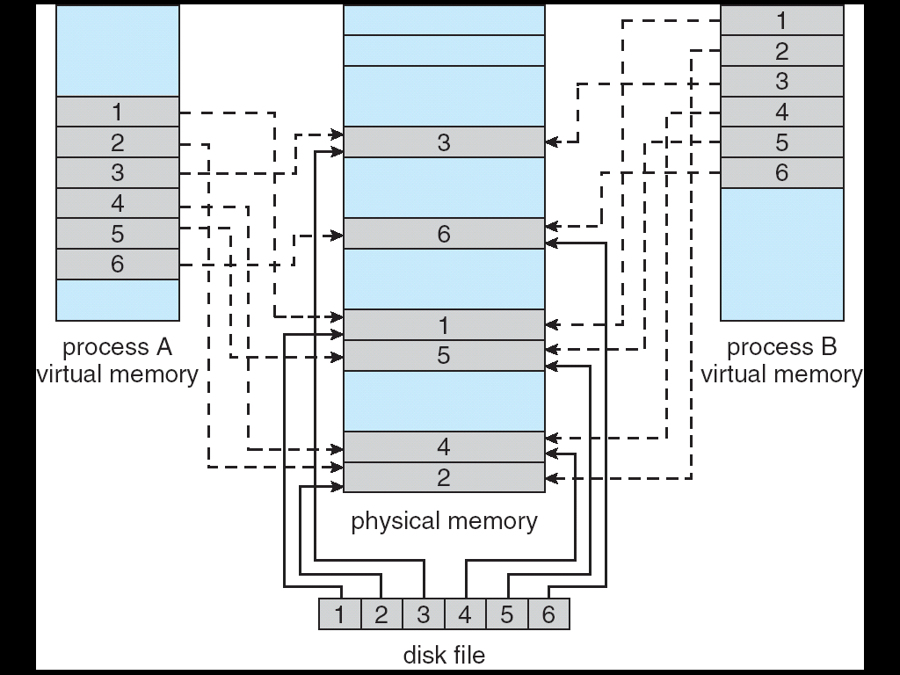
Memory Mapped Files
Multiple processes map the same file concurrently

Slide 183
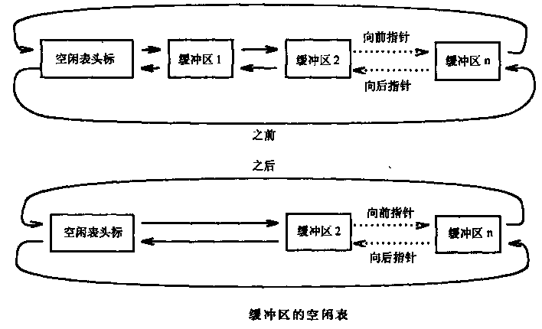
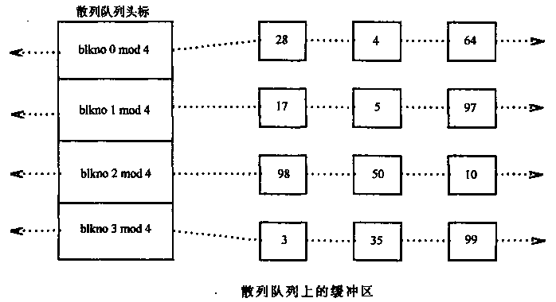
如何检查文件的一个块是否已经在内存中？
利用磁盘块号建立一个hash表

Slide 184
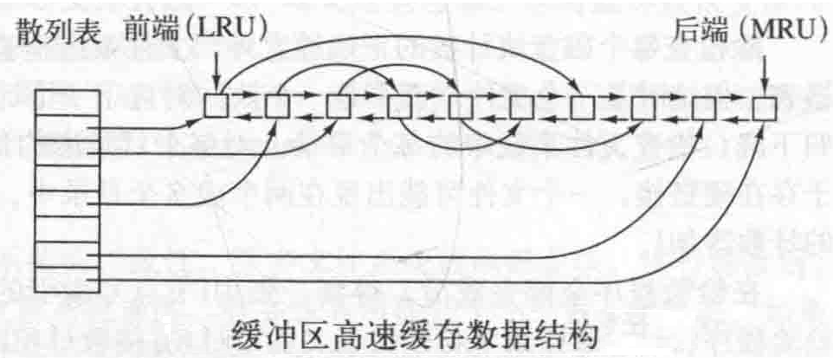
如何检查文件的一个块是否已经在内存中？
利用磁盘块号建立一个hash表
碰撞的处理

Slide 185
9.7.2 Shared Memory in the WIn32 API
To establish a memory-mapped file
a process first opens the file to be mapped with the Createfile() function, which returns a HANDLE to the opened file.
The process then creates a mapping of this file HANDLE using the CreateFileMapping () function.
Once the file mapping is established, the process then establishes a view of the mapped file in its virtual address space with the MapViewOfFile() function.
The view of the mapped file represents the portion of the file being mapped in the virtual address space of the process ---the entire file or only a portion of it may be mapped.

Slide 186
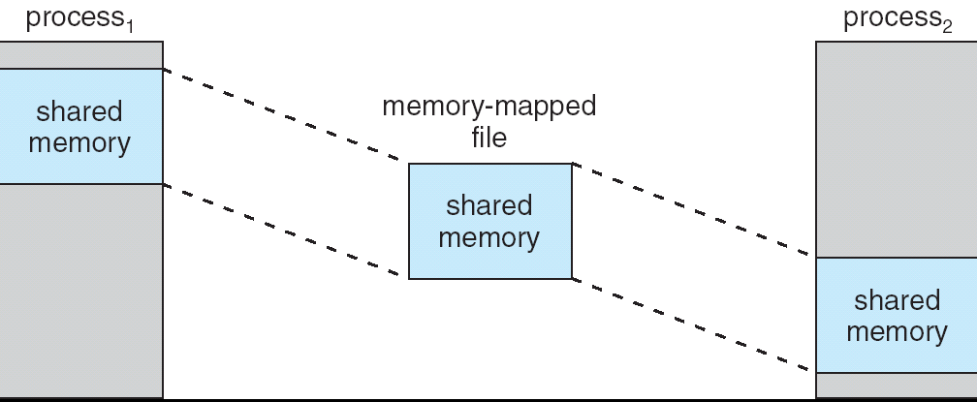
Memory-Mapped Shared Memory in Windows
demand paging

Slide 187
9.7.3 Memory-Mapped I/O
Ranges of memory addresses are set aside and are mapped to the device registers.
Reads and writes to these memory addresses cause the data to be transferred to and from the device registers.
I/O设备的编址
独立编址
统一编址

Slide 188
9.8 Allocating Kernel Memory
Treated differently from user memory;
Often allocated from a free-memory pool
Kernel requests memory for structures of varying sizes
Some of which are less than a page in size
Minimize waste due to a fragmentation
OS do not subject kernel code or data to be paging system
Some kernel memory needs to be contiguous
Certain hardware devices interact directly with physical memory

Slide 189
9.9 Other Considerations
The major decisions that we make for a paging system are the selections of a replacement algorithm and an allocation policy,
There are many other considerations as well, and we discuss several of them.

Slide 190
9.9.1 Other Considerations -- Prepaging
Prepaging （类似8088中的指令预取）
To reduce the large number of page faults that occurs at process startup
Prepage all or some of the pages a process will need, before they are referenced
E.g. if one suspended process is to be executing, we automatically bring back into memory its entire working set before restarting the process.
But if prepaged pages are unused, I/O and memory was wasted
Assume s pages are prepaged and α of the pages is actually used
Is cost of s * α save pages faults greater or less than the cost of prepaging s * (1- α) unnecessary pages?
α near zero ⇒ prepaging loses
Unix读取文件：read(), reada ( readahead)

Slide 191
9.9.2 Other Considerations– Page Size
Page size selection must take into consideration:
Fragmentation (solution：smaller page size)
table size (solution： lager page size)
I/O overhead (solution： lager page size)
Locality (solution： smaller page size,
total I/O should be reduced,
locality will be improved)
A smaller page size allows each page to match program locality more accurately.

Slide 192
9.9.3 Other Considerations– TLB Reach
To increase hit ratio, more entries in the TLB is needed
Expensive, and power hungry
Increase the page size
TLB Reach - The amount of memory accessible from the TLB
TLB Reach = (TLB Size) X (Page Size)
Ideally, the working set of each process is stored in the TLB
Otherwise there is a high degree of page faults
Increase the Page Size
This may lead to an increase in fragmentation as not all applications require a large page size
Provide Multiple Page Sizes
This allows applications that require larger page sizes the opportunity to use them without an increase in fragmentation

Slide 193
9.9.4 Other Considerations– Invert Page Table
The purpose of this form of page management is to reduce the amount of physical memory needed to track virtual-to-physical address translation.
We accomplish this savings by creating a table that has one entry per page of physical memory, indexed by the pair
<process-id, pagenumber>.
However, The inverted page table no longer contains complete information about the logical address space of a process, and that information is required if a referenced page is not currently in memory. Demand paging requires this information to process page faults. (e.g. where each virtual page is located)

Slide 194
9.9.5 Other Considerations– Program Structure
Demand paging is designed to be transparent to the user program
However, system performance can be improved if the user (or compiler) has an awareness of the underlying demand paging
Program structure
int[128,128] data;
Each row is stored in one page
Program 1 (column)
for (j = 0; j <128; j++) for (i = 0; i < 128; i++) data[i,j] = 0;
128 x 128 = 16,384 page faults
Program 2 （row）
for (i = 0; i < 128; i++) for (j = 0; j < 128; j++) data[i,j] = 0;
128 page faults

Slide 195
9.9.6 Other Considerations– I/O interlock
I/O Interlock – Pages must sometimes be locked into memory
Consider I/O - Pages that are used for copying a file from a device must be locked from being selected for eviction by a page replacement algorithm
对于一些特殊的页面，如用于I/O缓冲去的页面，不能置换出去；

Slide 196
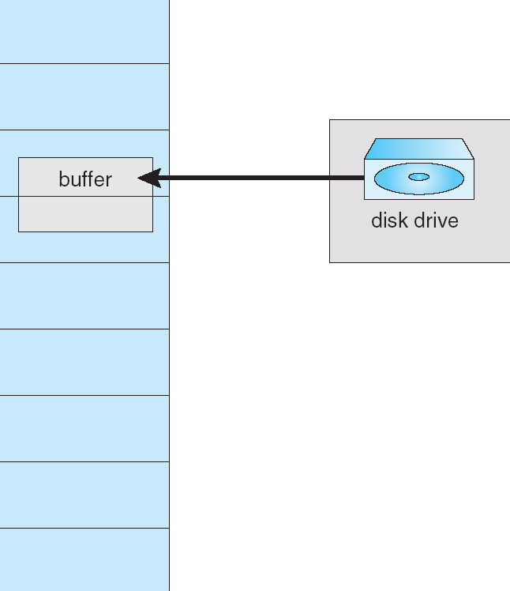
Reason Why Frames Used For I/O Must Be In Memory

Slide 197
9.10 Operating System Examples
Windows XP
Solaris

Slide 198
9.10.1 Windows XP
Uses demand paging with clustering.
Clustering brings in pages surrounding the faulting page.
Working set ：Processes are assigned working set minimum and working set maximum
Working set minimum is the minimum number of pages the process is guaranteed to have in memory
A process may be assigned as many pages up to its working set maximum
When the amount of free memory in the system falls below a threshold, automatic working set trimming is performed to restore the amount of free memory
Working set trimming removes pages from processes that have pages in excess of their working set minimum

Slide 199
Windows XP页框分配
基于局部性原理，采用预调页(prepaging)方法
页簇
缺页及其周围的若干页称为一个页簇
当发生缺页时，将一个页簇调入到内存中
为每个进程设置
最小工作集：50
最大工作集：345
保证每个进程不至于内存太少
如果有空闲内存，还可为进程分配更多的页框。

Slide 200
Windows XP页框分配
空闲页框链
系统维护一个空闲页框链表，并设定一个阈值，以保证系统可以足够多的内存协调进程的执行过程
阈值： 多大比较合适？
自动工作集修补
当空闲页框链表中空闲页框数低于所设定的阈值，系统将自动从页框数量多于最小工作集的进程中获取，直至达到工作集的最小值为止
当进程出现页故障
如果进程分配的页框数低于其工作集最大值，系统从分配页框空闲链表中为该进程追加页框；
如果进程分配的页框数已经达到其工作集最大值，采用局部页面置换予以换页
局部页面置换：clock算法的变种

Slide 201
9.10.2 Solaris
Maintains a list of free pages to assign faulting processes （机动帧）
Lotsfree – threshold parameter (amount of free memory) to begin paging
Desfree – threshold parameter to increasing paging
Minfree – threshold parameter to being swapping
Paging is performed by pageout process
Pageout scans pages using modified clock algorithm
Scanrate is the rate at which pages are scanned. This ranges from slowscan to fastscan
Pageout is called more frequently depending upon the amount of free memory available

Slide 202
Page table（demand paging）
页号
页框号
访问权限
页面是否合法
Valid & invalid bit
页面是否在内存
Valid & invalid bit，或 existence bit
Counter or Reference bit or time (For LRU )
页面是否被访问过（访问的次数、时间）
近似LRU算法；二次机会算法；结合修改位，增强二次机会算法使用
页面是否被修改过
modify (dirty) bit
若被置换，是否需要写回磁盘；
增强二次机会算法

Slide 203
虚拟内存的有关问题
相关的几个问题，或需要解决的问题（复习纲要）（以请求页式为例）
什么是虚拟内存？为什么要采用虚拟内存？
有哪些方法可以实现虚拟内存？
一般有请求页式、请求段式、请求段页式虚拟存储器管理
当访问到一个页面时，需要检测一个页是否已经在内存；
(page table+ Valid & invalid bit ) or (page table+ existence bit)
当访问页面不在内存，如何处理？
（page-fault trap，缺页中断，页面错误，页失效），处理过程？
当要装入页面时，若内存无空闲页框，如何处理？
（page replacement,页面置换,全局置换还是局部置换？为进程初始分配多少页框？
当页面置换过于频繁时，会引起系统不稳定，如何处理？
（thrashing，抖动、颠簸、颤抖、颤动），如何避免？
虚拟内存理念的有关应用
copy-on-write, Memory-Mapped Files

Slide 204
课后复习题
思考
Page 366 4,5,6,7,8,9,16
思考题
Concept of Virtual memory
Local Principle （时间局部性、空间局部性）
Demand paging (Principle, page fault)
Page replacement
Thrashing (what, how(prevention, solution))
Copy-on-Write (COW)
Memory-Mapped Files
为支持虚拟存储管理，页表应该包括哪些内容？
第7版：Page 366： 2,3,9,10,11,12,13,14,15,17,20
第9版：9.1,9.2，9.3,9.4,9.5,9.6,9.7,9.8,9.11,9.17,9.18,9.21,9.22,9.27,9.32,9.33

Slide 205
End of Chapter 9

